Slide 1



« ACROSPORT »
Niveau intermédiaire version jeu de cartes avec tirage au sort par thème
@ManiaEps
Christophe Honthaas
Professeur d’EPS au Lycée Condorcet à Sydney
Les pyramides du PowerPoint sont issues de « ACRO EPS intermédiaire » réalisé par Mélanie AVISSE et Yoann TOMASZOWER
START !

Slide 2
POSITION DU VOLTIGEUR : PYRAMIDES STATIQUES
HORIZONTALE
ÉQUERRE
ATR
REDRESSÉE

Slide 3

PYRAMIDES STATIQUES VOLTIGEUR À L’HORIZONTALE
DUOS
TRIOS
QUATUORS

Slide 4

TIRAGE AU SORT DES CARTES SUR LE THÈME : DUOS STATIQUES VOLTIGEUR À L’HORIZONTALE

Slide 5
TIRAGE AU SORT DES CARTES SUR LE THÈME : TRIOS STATIQUES VOLTIGEUR À L’HORIZONTALE

Slide 6
TIRAGE AU SORT DES CARTES SUR LE THÈME : QUATUORS STATIQUES VOLTIGEUR À L’HORIZONTALE

Slide 7
DUOS : PYRAMIDES STATIQUES VOLTIGEUR À L’HORIZONTALE
A1
A2
A3
B1
B2
B3
C1
C2
C3
D1
D2
D3
POUR PROCÉDER AU TIRAGE AU SORT SUR CE THÈME, C’EST ICI

Slide 8

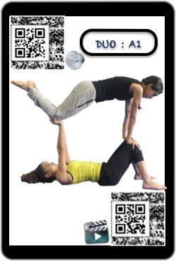
DUOS
LIAISON
EFFET
MONTAGE
DÉMONTAGE
THÈME
COMMUNICATION
PARADE
PYRAMIDE
PROCÉDÉ
WAHOO
Durant ce cycle d’acrosport, nous allons travailler avec l’acronyme R.A.S
R = Réalisation : cela englobe le montage, le démontage, le tenu 3 secondes et les 10 secondes maximum pour réaliser la pyramide
A = Alignement : les corps doivent être gainés, les pointes de pieds tendues
S = Sécurité : avons-nous eu un sentiment d’insécurité pour les élèves ? Il y a-t-il une mise en place excessive de parades ?
1 seul critère est validé par le jury
2 critères sont validés par le jury
Les 3 critères sont validés par le jury
QR CODES à scanner avec l’app MIRAGE MAKE

Slide 9
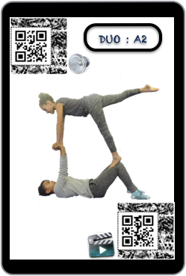
DUOS
LIAISON
EFFET
MONTAGE
DÉMONTAGE
THÈME
COMMUNICATION
PARADE
PYRAMIDE
PROCÉDÉ
WAHOO
Durant ce cycle d’acrosport, nous allons travailler avec l’acronyme R.A.S
R = Réalisation : cela englobe le montage, le démontage, le tenu 3 secondes et les 10 secondes maximum pour réaliser la pyramide
A = Alignement : les corps doivent être gainés, les pointes de pieds tendues
S = Sécurité : avons-nous eu un sentiment d’insécurité pour les élèves ? Il y a-t-il une mise en place excessive de parades ?
1 seul critère est validé par le jury
2 critères sont validés par le jury
Les 3 critères sont validés par le jury
QR CODES à scanner avec l’app MIRAGE MAKE

Slide 10
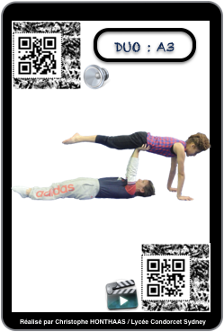
DUOS
LIAISON
EFFET
MONTAGE
DÉMONTAGE
THÈME
COMMUNICATION
PARADE
PYRAMIDE
PROCÉDÉ
WAHOO
Durant ce cycle d’acrosport, nous allons travailler avec l’acronyme R.A.S
R = Réalisation : cela englobe le montage, le démontage, le tenu 3 secondes et les 10 secondes maximum pour réaliser la pyramide
A = Alignement : les corps doivent être gainés, les pointes de pieds tendues
S = Sécurité : avons-nous eu un sentiment d’insécurité pour les élèves ? Il y a-t-il une mise en place excessive de parades ?
1 seul critère est validé par le jury
2 critères sont validés par le jury
Les 3 critères sont validés par le jury
QR CODES à scanner avec l’app MIRAGE MAKE

Slide 11
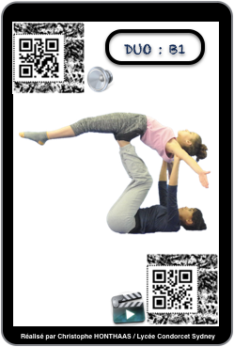
DUOS
LIAISON
EFFET
MONTAGE
DÉMONTAGE
THÈME
COMMUNICATION
PARADE
PYRAMIDE
PROCÉDÉ
WAHOO
Durant ce cycle d’acrosport, nous allons travailler avec l’acronyme R.A.S
R = Réalisation : cela englobe le montage, le démontage, le tenu 3 secondes et les 10 secondes maximum pour réaliser la pyramide
A = Alignement : les corps doivent être gainés, les pointes de pieds tendues
S = Sécurité : avons-nous eu un sentiment d’insécurité pour les élèves ? Il y a-t-il une mise en place excessive de parades ?
1 seul critère est validé par le jury
2 critères sont validés par le jury
Les 3 critères sont validés par le jury
QR CODES à scanner avec l’app MIRAGE MAKE

Slide 12
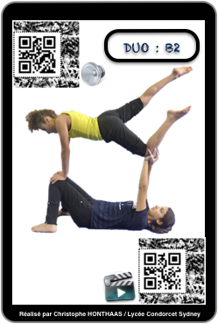
DUOS
LIAISON
EFFET
MONTAGE
DÉMONTAGE
THÈME
COMMUNICATION
PARADE
PYRAMIDE
PROCÉDÉ
WAHOO
Durant ce cycle d’acrosport, nous allons travailler avec l’acronyme R.A.S
R = Réalisation : cela englobe le montage, le démontage, le tenu 3 secondes et les 10 secondes maximum pour réaliser la pyramide
A = Alignement : les corps doivent être gainés, les pointes de pieds tendues
S = Sécurité : avons-nous eu un sentiment d’insécurité pour les élèves ? Il y a-t-il une mise en place excessive de parades ?
1 seul critère est validé par le jury
2 critères sont validés par le jury
Les 3 critères sont validés par le jury
QR CODES à scanner avec l’app MIRAGE MAKE

Slide 13
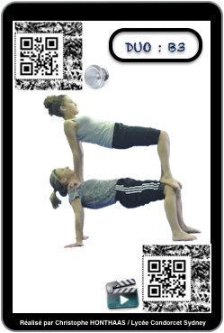
DUOS
LIAISON
EFFET
MONTAGE
DÉMONTAGE
THÈME
COMMUNICATION
PARADE
PYRAMIDE
PROCÉDÉ
WAHOO
Durant ce cycle d’acrosport, nous allons travailler avec l’acronyme R.A.S
R = Réalisation : cela englobe le montage, le démontage, le tenu 3 secondes et les 10 secondes maximum pour réaliser la pyramide
A = Alignement : les corps doivent être gainés, les pointes de pieds tendues
S = Sécurité : avons-nous eu un sentiment d’insécurité pour les élèves ? Il y a-t-il une mise en place excessive de parades ?
1 seul critère est validé par le jury
2 critères sont validés par le jury
Les 3 critères sont validés par le jury
QR CODES à scanner avec l’app MIRAGE MAKE

Slide 14
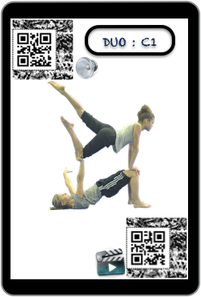
DUOS
LIAISON
EFFET
MONTAGE
DÉMONTAGE
THÈME
COMMUNICATION
PARADE
PYRAMIDE
PROCÉDÉ
WAHOO
Durant ce cycle d’acrosport, nous allons travailler avec l’acronyme R.A.S
R = Réalisation : cela englobe le montage, le démontage, le tenu 3 secondes et les 10 secondes maximum pour réaliser la pyramide
A = Alignement : les corps doivent être gainés, les pointes de pieds tendues
S = Sécurité : avons-nous eu un sentiment d’insécurité pour les élèves ? Il y a-t-il une mise en place excessive de parades ?
1 seul critère est validé par le jury
2 critères sont validés par le jury
Les 3 critères sont validés par le jury
QR CODES à scanner avec l’app MIRAGE MAKE

Slide 15
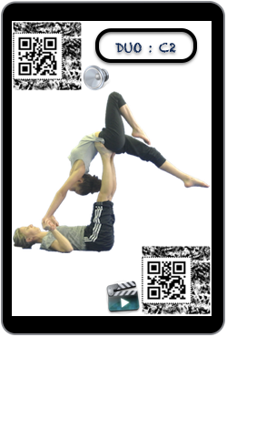
DUOS
LIAISON
EFFET
MONTAGE
DÉMONTAGE
THÈME
COMMUNICATION
PARADE
PYRAMIDE
PROCÉDÉ
WAHOO
Durant ce cycle d’acrosport, nous allons travailler avec l’acronyme R.A.S
R = Réalisation : cela englobe le montage, le démontage, le tenu 3 secondes et les 10 secondes maximum pour réaliser la pyramide
A = Alignement : les corps doivent être gainés, les pointes de pieds tendues
S = Sécurité : avons-nous eu un sentiment d’insécurité pour les élèves ? Il y a-t-il une mise en place excessive de parades ?
1 seul critère est validé par le jury
2 critères sont validés par le jury
Les 3 critères sont validés par le jury
QR CODES à scanner avec l’app MIRAGE MAKE

Slide 16
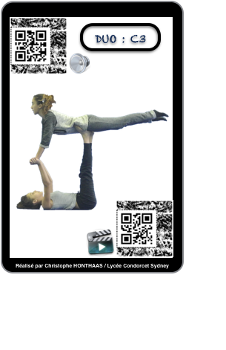
DUOS
LIAISON
EFFET
MONTAGE
DÉMONTAGE
THÈME
COMMUNICATION
PARADE
PYRAMIDE
PROCÉDÉ
WAHOO
Durant ce cycle d’acrosport, nous allons travailler avec l’acronyme R.A.S
R = Réalisation : cela englobe le montage, le démontage, le tenu 3 secondes et les 10 secondes maximum pour réaliser la pyramide
A = Alignement : les corps doivent être gainés, les pointes de pieds tendues
S = Sécurité : avons-nous eu un sentiment d’insécurité pour les élèves ? Il y a-t-il une mise en place excessive de parades ?
1 seul critère est validé par le jury
2 critères sont validés par le jury
Les 3 critères sont validés par le jury
QR CODES à scanner avec l’app MIRAGE MAKE

Slide 17
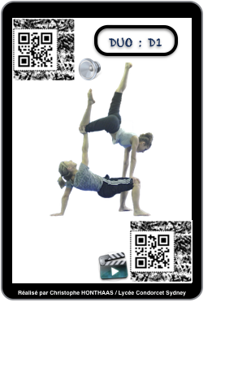
DUOS
LIAISON
EFFET
MONTAGE
DÉMONTAGE
THÈME
COMMUNICATION
PARADE
PYRAMIDE
PROCÉDÉ
WAHOO
Durant ce cycle d’acrosport, nous allons travailler avec l’acronyme R.A.S
R = Réalisation : cela englobe le montage, le démontage, le tenu 3 secondes et les 10 secondes maximum pour réaliser la pyramide
A = Alignement : les corps doivent être gainés, les pointes de pieds tendues
S = Sécurité : avons-nous eu un sentiment d’insécurité pour les élèves ? Il y a-t-il une mise en place excessive de parades ?
1 seul critère est validé par le jury
2 critères sont validés par le jury
Les 3 critères sont validés par le jury
QR CODES à scanner avec l’app MIRAGE MAKE

Slide 18
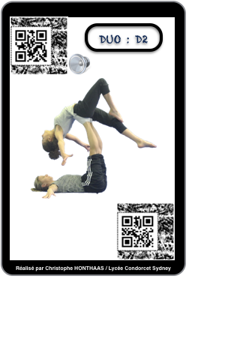

DUOS
LIAISON
EFFET
MONTAGE
DÉMONTAGE
THÈME
COMMUNICATION
PARADE
PYRAMIDE
PROCÉDÉ
WAHOO
Durant ce cycle d’acrosport, nous allons travailler avec l’acronyme R.A.S
R = Réalisation : cela englobe le montage, le démontage, le tenu 3 secondes et les 10 secondes maximum pour réaliser la pyramide
A = Alignement : les corps doivent être gainés, les pointes de pieds tendues
S = Sécurité : avons-nous eu un sentiment d’insécurité pour les élèves ? Il y a-t-il une mise en place excessive de parades ?
1 seul critère est validé par le jury
2 critères sont validés par le jury
Les 3 critères sont validés par le jury
QR CODES à scanner avec l’app MIRAGE MAKE

Slide 19
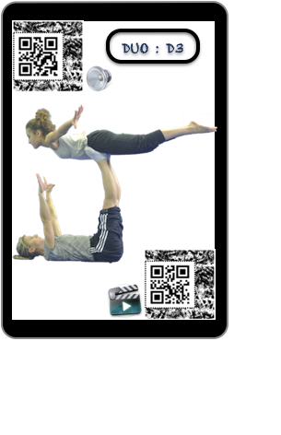
DUOS
LIAISON
EFFET
MONTAGE
DÉMONTAGE
THÈME
COMMUNICATION
PARADE
PYRAMIDE
PROCÉDÉ
WAHOO
Durant ce cycle d’acrosport, nous allons travailler avec l’acronyme R.A.S
R = Réalisation : cela englobe le montage, le démontage, le tenu 3 secondes et les 10 secondes maximum pour réaliser la pyramide
A = Alignement : les corps doivent être gainés, les pointes de pieds tendues
S = Sécurité : avons-nous eu un sentiment d’insécurité pour les élèves ? Il y a-t-il une mise en place excessive de parades ?
1 seul critère est validé par le jury
2 critères sont validés par le jury
Les 3 critères sont validés par le jury
QR CODES à scanner avec l’app MIRAGE MAKE

Slide 20
TRIOS : PYRAMIDES STATIQUES VOLTIGEUR À L’HORIZONTALE
A1
A2
A3
B1
B2
B3
C1
C2
C3
D2
D3
POUR PROCÉDER AU TIRAGE AU SORT SUR CE THÈME, C’EST ICI

Slide 21
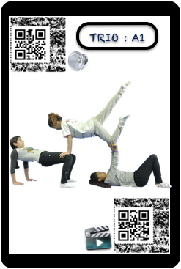
TRIOS
LIAISON
EFFET
MONTAGE
DÉMONTAGE
THÈME
COMMUNICATION
PARADE
PYRAMIDE
PROCÉDÉ
WAHOO
Durant ce cycle d’acrosport, nous allons travailler avec l’acronyme R.A.S
R = Réalisation : cela englobe le montage, le démontage, le tenu 3 secondes et les 10 secondes maximum pour réaliser la pyramide
A = Alignement : les corps doivent être gainés, les pointes de pieds tendues
S = Sécurité : avons-nous eu un sentiment d’insécurité pour les élèves ? Il y a-t-il une mise en place excessive de parades ?
1 seul critère est validé par le jury
2 critères sont validés par le jury
Les 3 critères sont validés par le jury
QR CODES à scanner avec l’app MIRAGE MAKE

Slide 22
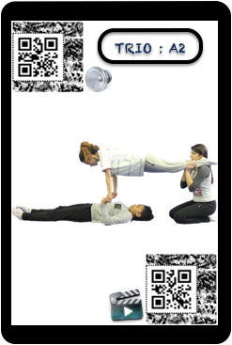
TRIOS
LIAISON
EFFET
MONTAGE
DÉMONTAGE
THÈME
COMMUNICATION
PARADE
PYRAMIDE
PROCÉDÉ
WAHOO
Durant ce cycle d’acrosport, nous allons travailler avec l’acronyme R.A.S
R = Réalisation : cela englobe le montage, le démontage, le tenu 3 secondes et les 10 secondes maximum pour réaliser la pyramide
A = Alignement : les corps doivent être gainés, les pointes de pieds tendues
S = Sécurité : avons-nous eu un sentiment d’insécurité pour les élèves ? Il y a-t-il une mise en place excessive de parades ?
1 seul critère est validé par le jury
2 critères sont validés par le jury
Les 3 critères sont validés par le jury
QR CODES à scanner avec l’app MIRAGE MAKE

Slide 23
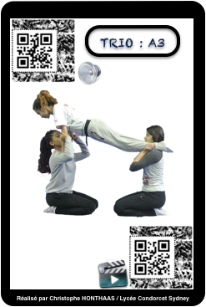
TRIOS
LIAISON
EFFET
MONTAGE
DÉMONTAGE
THÈME
COMMUNICATION
PARADE
PYRAMIDE
PROCÉDÉ
WAHOO
Durant ce cycle d’acrosport, nous allons travailler avec l’acronyme R.A.S
R = Réalisation : cela englobe le montage, le démontage, le tenu 3 secondes et les 10 secondes maximum pour réaliser la pyramide
A = Alignement : les corps doivent être gainés, les pointes de pieds tendues
S = Sécurité : avons-nous eu un sentiment d’insécurité pour les élèves ? Il y a-t-il une mise en place excessive de parades ?
1 seul critère est validé par le jury
2 critères sont validés par le jury
Les 3 critères sont validés par le jury
QR CODES à scanner avec l’app MIRAGE MAKE

Slide 24
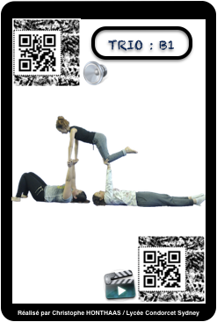
TRIOS
LIAISON
EFFET
MONTAGE
DÉMONTAGE
THÈME
COMMUNICATION
PARADE
PYRAMIDE
PROCÉDÉ
WAHOO
Durant ce cycle d’acrosport, nous allons travailler avec l’acronyme R.A.S
R = Réalisation : cela englobe le montage, le démontage, le tenu 3 secondes et les 10 secondes maximum pour réaliser la pyramide
A = Alignement : les corps doivent être gainés, les pointes de pieds tendues
S = Sécurité : avons-nous eu un sentiment d’insécurité pour les élèves ? Il y a-t-il une mise en place excessive de parades ?
1 seul critère est validé par le jury
2 critères sont validés par le jury
Les 3 critères sont validés par le jury
QR CODES à scanner avec l’app MIRAGE MAKE

Slide 25
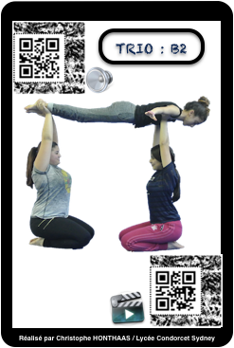
TRIOS
LIAISON
EFFET
MONTAGE
DÉMONTAGE
THÈME
COMMUNICATION
PARADE
PYRAMIDE
PROCÉDÉ
WAHOO
Durant ce cycle d’acrosport, nous allons travailler avec l’acronyme R.A.S
R = Réalisation : cela englobe le montage, le démontage, le tenu 3 secondes et les 10 secondes maximum pour réaliser la pyramide
A = Alignement : les corps doivent être gainés, les pointes de pieds tendues
S = Sécurité : avons-nous eu un sentiment d’insécurité pour les élèves ? Il y a-t-il une mise en place excessive de parades ?
1 seul critère est validé par le jury
2 critères sont validés par le jury
Les 3 critères sont validés par le jury
QR CODES à scanner avec l’app MIRAGE MAKE

Slide 26
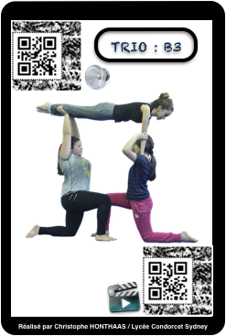
TRIOS
LIAISON
EFFET
MONTAGE
DÉMONTAGE
THÈME
COMMUNICATION
PARADE
PYRAMIDE
PROCÉDÉ
WAHOO
Durant ce cycle d’acrosport, nous allons travailler avec l’acronyme R.A.S
R = Réalisation : cela englobe le montage, le démontage, le tenu 3 secondes et les 10 secondes maximum pour réaliser la pyramide
A = Alignement : les corps doivent être gainés, les pointes de pieds tendues
S = Sécurité : avons-nous eu un sentiment d’insécurité pour les élèves ? Il y a-t-il une mise en place excessive de parades ?
1 seul critère est validé par le jury
2 critères sont validés par le jury
Les 3 critères sont validés par le jury
QR CODES à scanner avec l’app MIRAGE MAKE

Slide 27
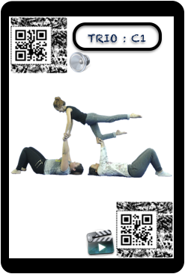
TRIOS
LIAISON
EFFET
MONTAGE
DÉMONTAGE
THÈME
COMMUNICATION
PARADE
PYRAMIDE
PROCÉDÉ
WAHOO
Durant ce cycle d’acrosport, nous allons travailler avec l’acronyme R.A.S
R = Réalisation : cela englobe le montage, le démontage, le tenu 3 secondes et les 10 secondes maximum pour réaliser la pyramide
A = Alignement : les corps doivent être gainés, les pointes de pieds tendues
S = Sécurité : avons-nous eu un sentiment d’insécurité pour les élèves ? Il y a-t-il une mise en place excessive de parades ?
1 seul critère est validé par le jury
2 critères sont validés par le jury
Les 3 critères sont validés par le jury
QR CODES à scanner avec l’app MIRAGE MAKE

Slide 28
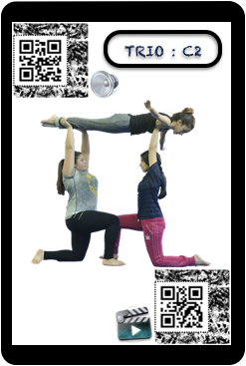
TRIOS
LIAISON
EFFET
MONTAGE
DÉMONTAGE
THÈME
COMMUNICATION
PARADE
PYRAMIDE
PROCÉDÉ
WAHOO
Durant ce cycle d’acrosport, nous allons travailler avec l’acronyme R.A.S
R = Réalisation : cela englobe le montage, le démontage, le tenu 3 secondes et les 10 secondes maximum pour réaliser la pyramide
A = Alignement : les corps doivent être gainés, les pointes de pieds tendues
S = Sécurité : avons-nous eu un sentiment d’insécurité pour les élèves ? Il y a-t-il une mise en place excessive de parades ?
1 seul critère est validé par le jury
2 critères sont validés par le jury
Les 3 critères sont validés par le jury
QR CODES à scanner avec l’app MIRAGE MAKE

Slide 29
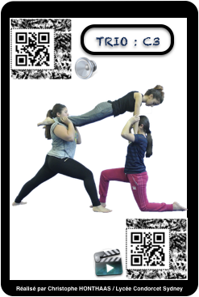
TRIOS
LIAISON
EFFET
MONTAGE
DÉMONTAGE
THÈME
COMMUNICATION
PARADE
PYRAMIDE
PROCÉDÉ
WAHOO
Durant ce cycle d’acrosport, nous allons travailler avec l’acronyme R.A.S
R = Réalisation : cela englobe le montage, le démontage, le tenu 3 secondes et les 10 secondes maximum pour réaliser la pyramide
A = Alignement : les corps doivent être gainés, les pointes de pieds tendues
S = Sécurité : avons-nous eu un sentiment d’insécurité pour les élèves ? Il y a-t-il une mise en place excessive de parades ?
1 seul critère est validé par le jury
2 critères sont validés par le jury
Les 3 critères sont validés par le jury
QR CODES à scanner avec l’app MIRAGE MAKE

Slide 30
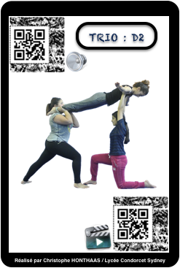
TRIOS
LIAISON
EFFET
MONTAGE
DÉMONTAGE
THÈME
COMMUNICATION
PARADE
PYRAMIDE
PROCÉDÉ
WAHOO
Durant ce cycle d’acrosport, nous allons travailler avec l’acronyme R.A.S
R = Réalisation : cela englobe le montage, le démontage, le tenu 3 secondes et les 10 secondes maximum pour réaliser la pyramide
A = Alignement : les corps doivent être gainés, les pointes de pieds tendues
S = Sécurité : avons-nous eu un sentiment d’insécurité pour les élèves ? Il y a-t-il une mise en place excessive de parades ?
1 seul critère est validé par le jury
2 critères sont validés par le jury
Les 3 critères sont validés par le jury
QR CODES à scanner avec l’app MIRAGE MAKE

Slide 31
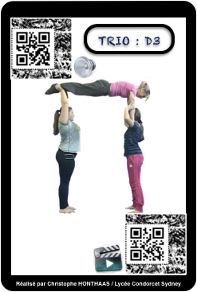
TRIOS
LIAISON
EFFET
MONTAGE
DÉMONTAGE
THÈME
COMMUNICATION
PARADE
PYRAMIDE
PROCÉDÉ
WAHOO
Durant ce cycle d’acrosport, nous allons travailler avec l’acronyme R.A.S
R = Réalisation : cela englobe le montage, le démontage, le tenu 3 secondes et les 10 secondes maximum pour réaliser la pyramide
A = Alignement : les corps doivent être gainés, les pointes de pieds tendues
S = Sécurité : avons-nous eu un sentiment d’insécurité pour les élèves ? Il y a-t-il une mise en place excessive de parades ?
1 seul critère est validé par le jury
2 critères sont validés par le jury
Les 3 critères sont validés par le jury
QR CODES à scanner avec l’app MIRAGE MAKE

Slide 32
QUATUORS : PYRAMIDES STATIQUES VOLTIGEUR À L’HORIZONTALE
A
B1
B2
C
D
POUR PROCÉDER AU TIRAGE AU SORT SUR CE THÈME, C’EST ICI

Slide 33
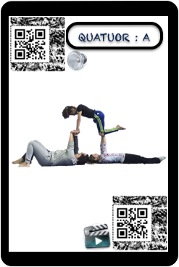
QUATUORS
LIAISON
EFFET
MONTAGE
DÉMONTAGE
THÈME
COMMUNICATION
PARADE
PYRAMIDE
PROCÉDÉ
WAHOO
Durant ce cycle d’acrosport, nous allons travailler avec l’acronyme R.A.S
R = Réalisation : cela englobe le montage, le démontage, le tenu 3 secondes et les 10 secondes maximum pour réaliser la pyramide
A = Alignement : les corps doivent être gainés, les pointes de pieds tendues
S = Sécurité : avons-nous eu un sentiment d’insécurité pour les élèves ? Il y a-t-il une mise en place excessive de parades ?
1 seul critère est validé par le jury
2 critères sont validés par le jury
Les 3 critères sont validés par le jury
QR CODES à scanner avec l’app MIRAGE MAKE

Slide 34
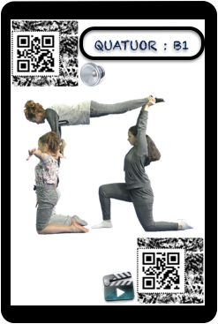
QUATUORS
LIAISON
EFFET
MONTAGE
DÉMONTAGE
THÈME
COMMUNICATION
PARADE
PYRAMIDE
PROCÉDÉ
WAHOO
Durant ce cycle d’acrosport, nous allons travailler avec l’acronyme R.A.S
R = Réalisation : cela englobe le montage, le démontage, le tenu 3 secondes et les 10 secondes maximum pour réaliser la pyramide
A = Alignement : les corps doivent être gainés, les pointes de pieds tendues
S = Sécurité : avons-nous eu un sentiment d’insécurité pour les élèves ? Il y a-t-il une mise en place excessive de parades ?
1 seul critère est validé par le jury
2 critères sont validés par le jury
Les 3 critères sont validés par le jury
QR CODES à scanner avec l’app MIRAGE MAKE

Slide 35
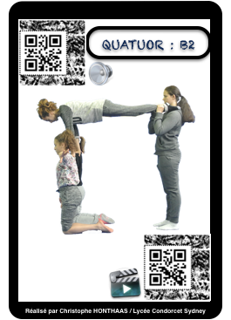
QUATUORS
LIAISON
EFFET
MONTAGE
DÉMONTAGE
THÈME
COMMUNICATION
PARADE
PYRAMIDE
PROCÉDÉ
WAHOO
Durant ce cycle d’acrosport, nous allons travailler avec l’acronyme R.A.S
R = Réalisation : cela englobe le montage, le démontage, le tenu 3 secondes et les 10 secondes maximum pour réaliser la pyramide
A = Alignement : les corps doivent être gainés, les pointes de pieds tendues
S = Sécurité : avons-nous eu un sentiment d’insécurité pour les élèves ? Il y a-t-il une mise en place excessive de parades ?
1 seul critère est validé par le jury
2 critères sont validés par le jury
Les 3 critères sont validés par le jury
QR CODES à scanner avec l’app MIRAGE MAKE

Slide 36
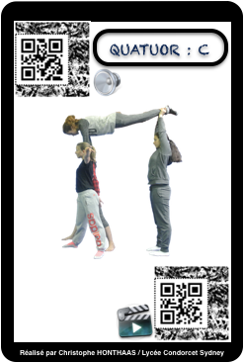
QUATUORS
LIAISON
EFFET
MONTAGE
DÉMONTAGE
THÈME
COMMUNICATION
PARADE
PYRAMIDE
PROCÉDÉ
WAHOO
Durant ce cycle d’acrosport, nous allons travailler avec l’acronyme R.A.S
R = Réalisation : cela englobe le montage, le démontage, le tenu 3 secondes et les 10 secondes maximum pour réaliser la pyramide
A = Alignement : les corps doivent être gainés, les pointes de pieds tendues
S = Sécurité : avons-nous eu un sentiment d’insécurité pour les élèves ? Il y a-t-il une mise en place excessive de parades ?
1 seul critère est validé par le jury
2 critères sont validés par le jury
Les 3 critères sont validés par le jury
QR CODES à scanner avec l’app MIRAGE MAKE

Slide 37
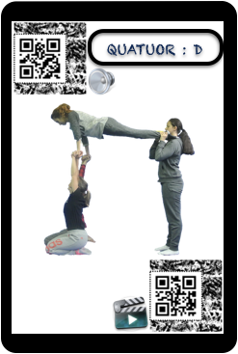
QUATUORS
LIAISON
EFFET
MONTAGE
DÉMONTAGE
THÈME
COMMUNICATION
PARADE
PYRAMIDE
PROCÉDÉ
WAHOO
Durant ce cycle d’acrosport, nous allons travailler avec l’acronyme R.A.S
R = Réalisation : cela englobe le montage, le démontage, le tenu 3 secondes et les 10 secondes maximum pour réaliser la pyramide
A = Alignement : les corps doivent être gainés, les pointes de pieds tendues
S = Sécurité : avons-nous eu un sentiment d’insécurité pour les élèves ? Il y a-t-il une mise en place excessive de parades ?
1 seul critère est validé par le jury
2 critères sont validés par le jury
Les 3 critères sont validés par le jury
QR CODES à scanner avec l’app MIRAGE MAKE

Slide 38
PYRAMIDES STATIQUES VOLTIGEUR À L’ÉQUERRE
DUOS
TRIOS
QUATUORS

Slide 39
TIRAGE AU SORT DES CARTES SUR LE THÈME : DUOS STATIQUES VOLTIGEUR À L’ÉQUERRE

Slide 40
TIRAGE AU SORT DES CARTES SUR LE THÈME : TRIOS STATIQUES VOLTIGEUR À L’ÉQUERRE

Slide 41
TIRAGE AU SORT DES CARTES SUR LE THÈME : QUATUORS STATIQUES VOLTIGEUR À L’ÉQUERRE

Slide 42
DUOS : PYRAMIDES STATIQUES VOLTIGEUR À L’ÉQUERRE
A1
A2
B1
B2
C1
C2
D1
D2
POUR PROCÉDER AU TIRAGE AU SORT SUR CE THÈME, C’EST ICI

Slide 43
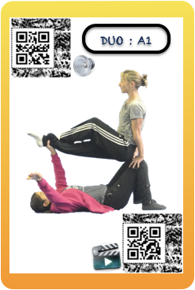
DUOS
LIAISON
EFFET
MONTAGE
DÉMONTAGE
THÈME
COMMUNICATION
PARADE
PYRAMIDE
PROCÉDÉ
WAHOO
Durant ce cycle d’acrosport, nous allons travailler avec l’acronyme R.A.S
R = Réalisation : cela englobe le montage, le démontage, le tenu 3 secondes et les 10 secondes maximum pour réaliser la pyramide
A = Alignement : les corps doivent être gainés, les pointes de pieds tendues
S = Sécurité : avons-nous eu un sentiment d’insécurité pour les élèves ? Il y a-t-il une mise en place excessive de parades ?
1 seul critère est validé par le jury
2 critères sont validés par le jury
Les 3 critères sont validés par le jury
QR CODES à scanner avec l’app MIRAGE MAKE

Slide 44
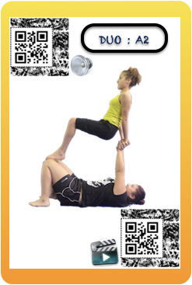
DUOS
LIAISON
EFFET
MONTAGE
DÉMONTAGE
THÈME
COMMUNICATION
PARADE
PYRAMIDE
PROCÉDÉ
WAHOO
Durant ce cycle d’acrosport, nous allons travailler avec l’acronyme R.A.S
R = Réalisation : cela englobe le montage, le démontage, le tenu 3 secondes et les 10 secondes maximum pour réaliser la pyramide
A = Alignement : les corps doivent être gainés, les pointes de pieds tendues
S = Sécurité : avons-nous eu un sentiment d’insécurité pour les élèves ? Il y a-t-il une mise en place excessive de parades ?
1 seul critère est validé par le jury
2 critères sont validés par le jury
Les 3 critères sont validés par le jury
QR CODES à scanner avec l’app MIRAGE MAKE

Slide 45
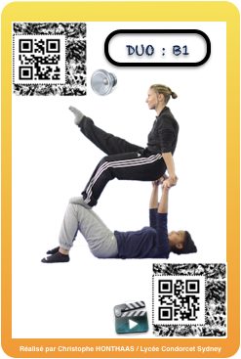
DUOS
LIAISON
EFFET
MONTAGE
DÉMONTAGE
THÈME
COMMUNICATION
PARADE
PYRAMIDE
PROCÉDÉ
WAHOO
Durant ce cycle d’acrosport, nous allons travailler avec l’acronyme R.A.S
R = Réalisation : cela englobe le montage, le démontage, le tenu 3 secondes et les 10 secondes maximum pour réaliser la pyramide
A = Alignement : les corps doivent être gainés, les pointes de pieds tendues
S = Sécurité : avons-nous eu un sentiment d’insécurité pour les élèves ? Il y a-t-il une mise en place excessive de parades ?
1 seul critère est validé par le jury
2 critères sont validés par le jury
Les 3 critères sont validés par le jury
QR CODES à scanner avec l’app MIRAGE MAKE

Slide 46
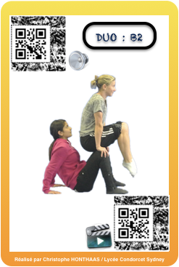
DUOS
LIAISON
EFFET
MONTAGE
DÉMONTAGE
THÈME
COMMUNICATION
PARADE
PYRAMIDE
PROCÉDÉ
WAHOO
Durant ce cycle d’acrosport, nous allons travailler avec l’acronyme R.A.S
R = Réalisation : cela englobe le montage, le démontage, le tenu 3 secondes et les 10 secondes maximum pour réaliser la pyramide
A = Alignement : les corps doivent être gainés, les pointes de pieds tendues
S = Sécurité : avons-nous eu un sentiment d’insécurité pour les élèves ? Il y a-t-il une mise en place excessive de parades ?
1 seul critère est validé par le jury
2 critères sont validés par le jury
Les 3 critères sont validés par le jury
QR CODES à scanner avec l’app MIRAGE MAKE

Slide 47
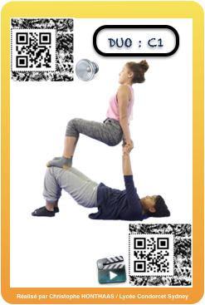
DUOS
LIAISON
EFFET
MONTAGE
DÉMONTAGE
THÈME
COMMUNICATION
PARADE
PYRAMIDE
PROCÉDÉ
WAHOO
Durant ce cycle d’acrosport, nous allons travailler avec l’acronyme R.A.S
R = Réalisation : cela englobe le montage, le démontage, le tenu 3 secondes et les 10 secondes maximum pour réaliser la pyramide
A = Alignement : les corps doivent être gainés, les pointes de pieds tendues
S = Sécurité : avons-nous eu un sentiment d’insécurité pour les élèves ? Il y a-t-il une mise en place excessive de parades ?
1 seul critère est validé par le jury
2 critères sont validés par le jury
Les 3 critères sont validés par le jury
QR CODES à scanner avec l’app MIRAGE MAKE

Slide 48
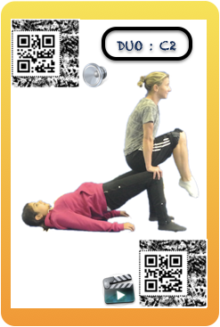
DUOS
LIAISON
EFFET
MONTAGE
DÉMONTAGE
THÈME
COMMUNICATION
PARADE
PYRAMIDE
PROCÉDÉ
WAHOO
Durant ce cycle d’acrosport, nous allons travailler avec l’acronyme R.A.S
R = Réalisation : cela englobe le montage, le démontage, le tenu 3 secondes et les 10 secondes maximum pour réaliser la pyramide
A = Alignement : les corps doivent être gainés, les pointes de pieds tendues
S = Sécurité : avons-nous eu un sentiment d’insécurité pour les élèves ? Il y a-t-il une mise en place excessive de parades ?
1 seul critère est validé par le jury
2 critères sont validés par le jury
Les 3 critères sont validés par le jury
QR CODES à scanner avec l’app MIRAGE MAKE

Slide 49
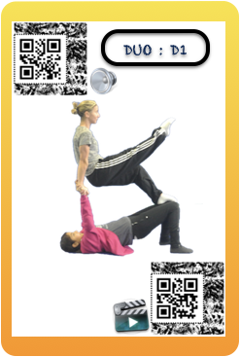
DUOS
LIAISON
EFFET
MONTAGE
DÉMONTAGE
THÈME
COMMUNICATION
PARADE
PYRAMIDE
PROCÉDÉ
WAHOO
Durant ce cycle d’acrosport, nous allons travailler avec l’acronyme R.A.S
R = Réalisation : cela englobe le montage, le démontage, le tenu 3 secondes et les 10 secondes maximum pour réaliser la pyramide
A = Alignement : les corps doivent être gainés, les pointes de pieds tendues
S = Sécurité : avons-nous eu un sentiment d’insécurité pour les élèves ? Il y a-t-il une mise en place excessive de parades ?
1 seul critère est validé par le jury
2 critères sont validés par le jury
Les 3 critères sont validés par le jury
QR CODES à scanner avec l’app MIRAGE MAKE

Slide 50
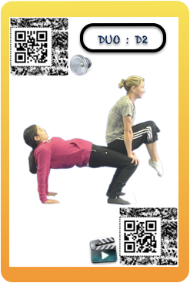
DUOS
LIAISON
EFFET
MONTAGE
DÉMONTAGE
THÈME
COMMUNICATION
PARADE
PYRAMIDE
PROCÉDÉ
WAHOO
Durant ce cycle d’acrosport, nous allons travailler avec l’acronyme R.A.S
R = Réalisation : cela englobe le montage, le démontage, le tenu 3 secondes et les 10 secondes maximum pour réaliser la pyramide
A = Alignement : les corps doivent être gainés, les pointes de pieds tendues
S = Sécurité : avons-nous eu un sentiment d’insécurité pour les élèves ? Il y a-t-il une mise en place excessive de parades ?
1 seul critère est validé par le jury
2 critères sont validés par le jury
Les 3 critères sont validés par le jury
QR CODES à scanner avec l’app MIRAGE MAKE

Slide 51
TRIOS : PYRAMIDES STATIQUES VOLTIGEUR À L’ÉQUERRE
A1
A2
A3
B1
B2
B3
C1
C2
C3
D1
D2
D3
POUR PROCÉDER AU TIRAGE AU SORT SUR CE THÈME, C’EST ICI

Slide 52
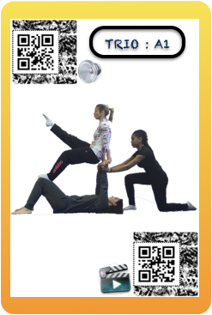
TRIOS
LIAISON
EFFET
MONTAGE
DÉMONTAGE
THÈME
COMMUNICATION
PARADE
PYRAMIDE
PROCÉDÉ
WAHOO
Durant ce cycle d’acrosport, nous allons travailler avec l’acronyme R.A.S
R = Réalisation : cela englobe le montage, le démontage, le tenu 3 secondes et les 10 secondes maximum pour réaliser la pyramide
A = Alignement : les corps doivent être gainés, les pointes de pieds tendues
S = Sécurité : avons-nous eu un sentiment d’insécurité pour les élèves ? Il y a-t-il une mise en place excessive de parades ?
1 seul critère est validé par le jury
2 critères sont validés par le jury
Les 3 critères sont validés par le jury
QR CODES à scanner avec l’app MIRAGE MAKE

Slide 53
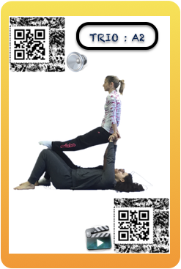
TRIOS
LIAISON
EFFET
MONTAGE
DÉMONTAGE
THÈME
COMMUNICATION
PARADE
PYRAMIDE
PROCÉDÉ
WAHOO
Durant ce cycle d’acrosport, nous allons travailler avec l’acronyme R.A.S
R = Réalisation : cela englobe le montage, le démontage, le tenu 3 secondes et les 10 secondes maximum pour réaliser la pyramide
A = Alignement : les corps doivent être gainés, les pointes de pieds tendues
S = Sécurité : avons-nous eu un sentiment d’insécurité pour les élèves ? Il y a-t-il une mise en place excessive de parades ?
1 seul critère est validé par le jury
2 critères sont validés par le jury
Les 3 critères sont validés par le jury
QR CODES à scanner avec l’app MIRAGE MAKE

Slide 54
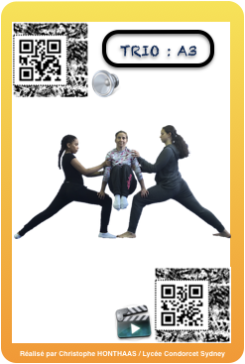
TRIOS
LIAISON
EFFET
MONTAGE
DÉMONTAGE
THÈME
COMMUNICATION
PARADE
PYRAMIDE
PROCÉDÉ
WAHOO
Durant ce cycle d’acrosport, nous allons travailler avec l’acronyme R.A.S
R = Réalisation : cela englobe le montage, le démontage, le tenu 3 secondes et les 10 secondes maximum pour réaliser la pyramide
A = Alignement : les corps doivent être gainés, les pointes de pieds tendues
S = Sécurité : avons-nous eu un sentiment d’insécurité pour les élèves ? Il y a-t-il une mise en place excessive de parades ?
1 seul critère est validé par le jury
2 critères sont validés par le jury
Les 3 critères sont validés par le jury
QR CODES à scanner avec l’app MIRAGE MAKE

Slide 55
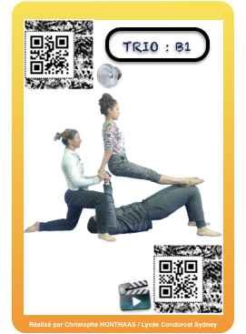
TRIOS
LIAISON
EFFET
MONTAGE
DÉMONTAGE
THÈME
COMMUNICATION
PARADE
PYRAMIDE
PROCÉDÉ
WAHOO
Durant ce cycle d’acrosport, nous allons travailler avec l’acronyme R.A.S
R = Réalisation : cela englobe le montage, le démontage, le tenu 3 secondes et les 10 secondes maximum pour réaliser la pyramide
A = Alignement : les corps doivent être gainés, les pointes de pieds tendues
S = Sécurité : avons-nous eu un sentiment d’insécurité pour les élèves ? Il y a-t-il une mise en place excessive de parades ?
1 seul critère est validé par le jury
2 critères sont validés par le jury
Les 3 critères sont validés par le jury
QR CODES à scanner avec l’app MIRAGE MAKE

Slide 56
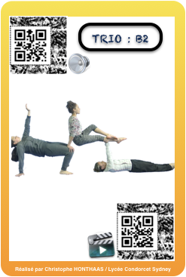
TRIOS
LIAISON
EFFET
MONTAGE
DÉMONTAGE
THÈME
COMMUNICATION
PARADE
PYRAMIDE
PROCÉDÉ
WAHOO
Durant ce cycle d’acrosport, nous allons travailler avec l’acronyme R.A.S
R = Réalisation : cela englobe le montage, le démontage, le tenu 3 secondes et les 10 secondes maximum pour réaliser la pyramide
A = Alignement : les corps doivent être gainés, les pointes de pieds tendues
S = Sécurité : avons-nous eu un sentiment d’insécurité pour les élèves ? Il y a-t-il une mise en place excessive de parades ?
1 seul critère est validé par le jury
2 critères sont validés par le jury
Les 3 critères sont validés par le jury
QR CODES à scanner avec l’app MIRAGE MAKE

Slide 57
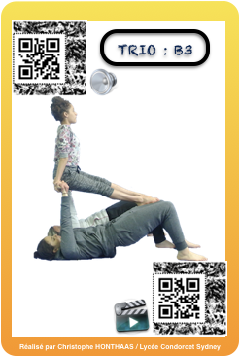
TRIOS
LIAISON
EFFET
MONTAGE
DÉMONTAGE
THÈME
COMMUNICATION
PARADE
PYRAMIDE
PROCÉDÉ
WAHOO
Durant ce cycle d’acrosport, nous allons travailler avec l’acronyme R.A.S
R = Réalisation : cela englobe le montage, le démontage, le tenu 3 secondes et les 10 secondes maximum pour réaliser la pyramide
A = Alignement : les corps doivent être gainés, les pointes de pieds tendues
S = Sécurité : avons-nous eu un sentiment d’insécurité pour les élèves ? Il y a-t-il une mise en place excessive de parades ?
1 seul critère est validé par le jury
2 critères sont validés par le jury
Les 3 critères sont validés par le jury
QR CODES à scanner avec l’app MIRAGE MAKE

Slide 58
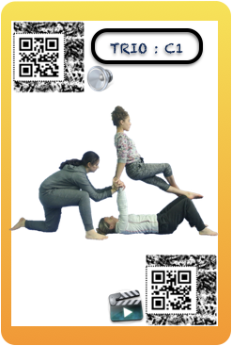
TRIOS
LIAISON
EFFET
MONTAGE
DÉMONTAGE
THÈME
COMMUNICATION
PARADE
PYRAMIDE
PROCÉDÉ
WAHOO
Durant ce cycle d’acrosport, nous allons travailler avec l’acronyme R.A.S
R = Réalisation : cela englobe le montage, le démontage, le tenu 3 secondes et les 10 secondes maximum pour réaliser la pyramide
A = Alignement : les corps doivent être gainés, les pointes de pieds tendues
S = Sécurité : avons-nous eu un sentiment d’insécurité pour les élèves ? Il y a-t-il une mise en place excessive de parades ?
1 seul critère est validé par le jury
2 critères sont validés par le jury
Les 3 critères sont validés par le jury
QR CODES à scanner avec l’app MIRAGE MAKE

Slide 59
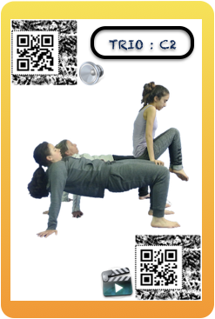
TRIOS
LIAISON
EFFET
MONTAGE
DÉMONTAGE
THÈME
COMMUNICATION
PARADE
PYRAMIDE
PROCÉDÉ
WAHOO
Durant ce cycle d’acrosport, nous allons travailler avec l’acronyme R.A.S
R = Réalisation : cela englobe le montage, le démontage, le tenu 3 secondes et les 10 secondes maximum pour réaliser la pyramide
A = Alignement : les corps doivent être gainés, les pointes de pieds tendues
S = Sécurité : avons-nous eu un sentiment d’insécurité pour les élèves ? Il y a-t-il une mise en place excessive de parades ?
1 seul critère est validé par le jury
2 critères sont validés par le jury
Les 3 critères sont validés par le jury
QR CODES à scanner avec l’app MIRAGE MAKE

Slide 60
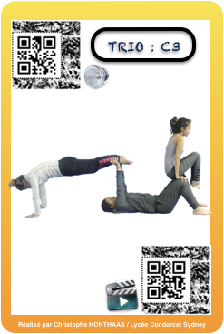
TRIOS
LIAISON
EFFET
MONTAGE
DÉMONTAGE
THÈME
COMMUNICATION
PARADE
PYRAMIDE
PROCÉDÉ
WAHOO
Durant ce cycle d’acrosport, nous allons travailler avec l’acronyme R.A.S
R = Réalisation : cela englobe le montage, le démontage, le tenu 3 secondes et les 10 secondes maximum pour réaliser la pyramide
A = Alignement : les corps doivent être gainés, les pointes de pieds tendues
S = Sécurité : avons-nous eu un sentiment d’insécurité pour les élèves ? Il y a-t-il une mise en place excessive de parades ?
1 seul critère est validé par le jury
2 critères sont validés par le jury
Les 3 critères sont validés par le jury
QR CODES à scanner avec l’app MIRAGE MAKE

Slide 61
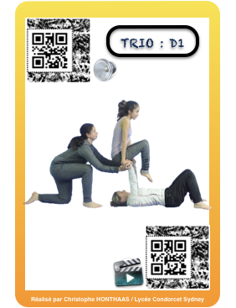
TRIOS
LIAISON
EFFET
MONTAGE
DÉMONTAGE
THÈME
COMMUNICATION
PARADE
PYRAMIDE
PROCÉDÉ
WAHOO
Durant ce cycle d’acrosport, nous allons travailler avec l’acronyme R.A.S
R = Réalisation : cela englobe le montage, le démontage, le tenu 3 secondes et les 10 secondes maximum pour réaliser la pyramide
A = Alignement : les corps doivent être gainés, les pointes de pieds tendues
S = Sécurité : avons-nous eu un sentiment d’insécurité pour les élèves ? Il y a-t-il une mise en place excessive de parades ?
1 seul critère est validé par le jury
2 critères sont validés par le jury
Les 3 critères sont validés par le jury
QR CODES à scanner avec l’app MIRAGE MAKE

Slide 62
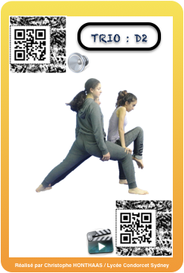
TRIOS
LIAISON
EFFET
MONTAGE
DÉMONTAGE
THÈME
COMMUNICATION
PARADE
PYRAMIDE
PROCÉDÉ
WAHOO
Durant ce cycle d’acrosport, nous allons travailler avec l’acronyme R.A.S
R = Réalisation : cela englobe le montage, le démontage, le tenu 3 secondes et les 10 secondes maximum pour réaliser la pyramide
A = Alignement : les corps doivent être gainés, les pointes de pieds tendues
S = Sécurité : avons-nous eu un sentiment d’insécurité pour les élèves ? Il y a-t-il une mise en place excessive de parades ?
1 seul critère est validé par le jury
2 critères sont validés par le jury
Les 3 critères sont validés par le jury
QR CODES à scanner avec l’app MIRAGE MAKE

Slide 63
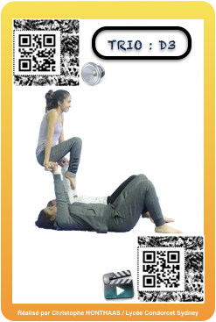
TRIOS
LIAISON
EFFET
MONTAGE
DÉMONTAGE
THÈME
COMMUNICATION
PARADE
PYRAMIDE
PROCÉDÉ
WAHOO
Durant ce cycle d’acrosport, nous allons travailler avec l’acronyme R.A.S
R = Réalisation : cela englobe le montage, le démontage, le tenu 3 secondes et les 10 secondes maximum pour réaliser la pyramide
A = Alignement : les corps doivent être gainés, les pointes de pieds tendues
S = Sécurité : avons-nous eu un sentiment d’insécurité pour les élèves ? Il y a-t-il une mise en place excessive de parades ?
1 seul critère est validé par le jury
2 critères sont validés par le jury
Les 3 critères sont validés par le jury
QR CODES à scanner avec l’app MIRAGE MAKE

Slide 64
QUATUORS : PYRAMIDES STATIQUES VOLTIGEUR À L’ÉQUERRE
A
B1
B2
C1
C2
D1
D2
D3
POUR PROCÉDER AU TIRAGE AU SORT SUR CE THÈME, C’EST ICI

Slide 65
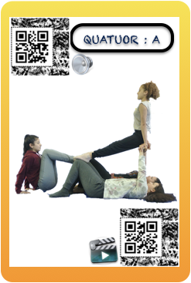
QUATUORS
LIAISON
EFFET
MONTAGE
DÉMONTAGE
THÈME
COMMUNICATION
PARADE
PYRAMIDE
PROCÉDÉ
WAHOO
Durant ce cycle d’acrosport, nous allons travailler avec l’acronyme R.A.S
R = Réalisation : cela englobe le montage, le démontage, le tenu 3 secondes et les 10 secondes maximum pour réaliser la pyramide
A = Alignement : les corps doivent être gainés, les pointes de pieds tendues
S = Sécurité : avons-nous eu un sentiment d’insécurité pour les élèves ? Il y a-t-il une mise en place excessive de parades ?
1 seul critère est validé par le jury
2 critères sont validés par le jury
Les 3 critères sont validés par le jury
QR CODES à scanner avec l’app MIRAGE MAKE

Slide 66
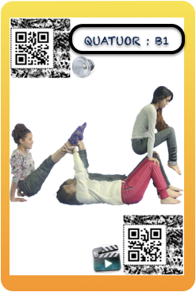
QUATUORS
LIAISON
EFFET
MONTAGE
DÉMONTAGE
THÈME
COMMUNICATION
PARADE
PYRAMIDE
PROCÉDÉ
WAHOO
Durant ce cycle d’acrosport, nous allons travailler avec l’acronyme R.A.S
R = Réalisation : cela englobe le montage, le démontage, le tenu 3 secondes et les 10 secondes maximum pour réaliser la pyramide
A = Alignement : les corps doivent être gainés, les pointes de pieds tendues
S = Sécurité : avons-nous eu un sentiment d’insécurité pour les élèves ? Il y a-t-il une mise en place excessive de parades ?
1 seul critère est validé par le jury
2 critères sont validés par le jury
Les 3 critères sont validés par le jury
QR CODES à scanner avec l’app MIRAGE MAKE

Slide 67

QUATUORS
LIAISON
EFFET
MONTAGE
DÉMONTAGE
THÈME
COMMUNICATION
PARADE
PYRAMIDE
PROCÉDÉ
WAHOO
Durant ce cycle d’acrosport, nous allons travailler avec l’acronyme R.A.S
R = Réalisation : cela englobe le montage, le démontage, le tenu 3 secondes et les 10 secondes maximum pour réaliser la pyramide
A = Alignement : les corps doivent être gainés, les pointes de pieds tendues
S = Sécurité : avons-nous eu un sentiment d’insécurité pour les élèves ? Il y a-t-il une mise en place excessive de parades ?
1 seul critère est validé par le jury
2 critères sont validés par le jury
Les 3 critères sont validés par le jury
QR CODES à scanner avec l’app MIRAGE MAKE

Slide 68

QUATUORS
LIAISON
EFFET
MONTAGE
DÉMONTAGE
THÈME
COMMUNICATION
PARADE
PYRAMIDE
PROCÉDÉ
WAHOO
Durant ce cycle d’acrosport, nous allons travailler avec l’acronyme R.A.S
R = Réalisation : cela englobe le montage, le démontage, le tenu 3 secondes et les 10 secondes maximum pour réaliser la pyramide
A = Alignement : les corps doivent être gainés, les pointes de pieds tendues
S = Sécurité : avons-nous eu un sentiment d’insécurité pour les élèves ? Il y a-t-il une mise en place excessive de parades ?
1 seul critère est validé par le jury
2 critères sont validés par le jury
Les 3 critères sont validés par le jury
QR CODES à scanner avec l’app MIRAGE MAKE

Slide 69

QUATUORS
LIAISON
EFFET
MONTAGE
DÉMONTAGE
THÈME
COMMUNICATION
PARADE
PYRAMIDE
PROCÉDÉ
WAHOO
Durant ce cycle d’acrosport, nous allons travailler avec l’acronyme R.A.S
R = Réalisation : cela englobe le montage, le démontage, le tenu 3 secondes et les 10 secondes maximum pour réaliser la pyramide
A = Alignement : les corps doivent être gainés, les pointes de pieds tendues
S = Sécurité : avons-nous eu un sentiment d’insécurité pour les élèves ? Il y a-t-il une mise en place excessive de parades ?
1 seul critère est validé par le jury
2 critères sont validés par le jury
Les 3 critères sont validés par le jury
QR CODES à scanner avec l’app MIRAGE MAKE

Slide 70

QUATUORS
LIAISON
EFFET
MONTAGE
DÉMONTAGE
THÈME
COMMUNICATION
PARADE
PYRAMIDE
PROCÉDÉ
WAHOO
Durant ce cycle d’acrosport, nous allons travailler avec l’acronyme R.A.S
R = Réalisation : cela englobe le montage, le démontage, le tenu 3 secondes et les 10 secondes maximum pour réaliser la pyramide
A = Alignement : les corps doivent être gainés, les pointes de pieds tendues
S = Sécurité : avons-nous eu un sentiment d’insécurité pour les élèves ? Il y a-t-il une mise en place excessive de parades ?
1 seul critère est validé par le jury
2 critères sont validés par le jury
Les 3 critères sont validés par le jury
QR CODES à scanner avec l’app MIRAGE MAKE

Slide 71

QUATUORS
LIAISON
EFFET
MONTAGE
DÉMONTAGE
THÈME
COMMUNICATION
PARADE
PYRAMIDE
PROCÉDÉ
WAHOO
Durant ce cycle d’acrosport, nous allons travailler avec l’acronyme R.A.S
R = Réalisation : cela englobe le montage, le démontage, le tenu 3 secondes et les 10 secondes maximum pour réaliser la pyramide
A = Alignement : les corps doivent être gainés, les pointes de pieds tendues
S = Sécurité : avons-nous eu un sentiment d’insécurité pour les élèves ? Il y a-t-il une mise en place excessive de parades ?
1 seul critère est validé par le jury
2 critères sont validés par le jury
Les 3 critères sont validés par le jury
QR CODES à scanner avec l’app MIRAGE MAKE

Slide 72

QUATUORS
LIAISON
EFFET
MONTAGE
DÉMONTAGE
THÈME
COMMUNICATION
PARADE
PYRAMIDE
PROCÉDÉ
WAHOO
Durant ce cycle d’acrosport, nous allons travailler avec l’acronyme R.A.S
R = Réalisation : cela englobe le montage, le démontage, le tenu 3 secondes et les 10 secondes maximum pour réaliser la pyramide
A = Alignement : les corps doivent être gainés, les pointes de pieds tendues
S = Sécurité : avons-nous eu un sentiment d’insécurité pour les élèves ? Il y a-t-il une mise en place excessive de parades ?
1 seul critère est validé par le jury
2 critères sont validés par le jury
Les 3 critères sont validés par le jury
QR CODES à scanner avec l’app MIRAGE MAKE

Slide 73
PYRAMIDES STATIQUES VOLTIGEUR À L’ATR
DUOS
TRIOS
QUATUORS

Slide 74
TIRAGE AU SORT DES CARTES SUR LE THÈME : DUOS STATIQUES VOLTIGEUR À L’ATR

Slide 75
TIRAGE AU SORT DES CARTES SUR LE THÈME : TRIOS STATIQUES VOLTIGEUR À L’ATR

Slide 76
TIRAGE AU SORT DES CARTES SUR LE THÈME : QUATUORS STATIQUES VOLTIGEUR À L’ATR

Slide 77
DUOS : PYRAMIDES STATIQUES VOLTIGEUR À L’ATR
A1
A2
A3
B1
B2
B3
C1
C2
C3
D1
D2
D3
POUR PROCÉDER AU TIRAGE AU SORT SUR CE THÈME, C’EST ICI

Slide 78

DUOS
LIAISON
EFFET
MONTAGE
DÉMONTAGE
THÈME
COMMUNICATION
PARADE
PYRAMIDE
PROCÉDÉ
WAHOO
Durant ce cycle d’acrosport, nous allons travailler avec l’acronyme R.A.S
R = Réalisation : cela englobe le montage, le démontage, le tenu 3 secondes et les 10 secondes maximum pour réaliser la pyramide
A = Alignement : les corps doivent être gainés, les pointes de pieds tendues
S = Sécurité : avons-nous eu un sentiment d’insécurité pour les élèves ? Il y a-t-il une mise en place excessive de parades ?
1 seul critère est validé par le jury
2 critères sont validés par le jury
Les 3 critères sont validés par le jury
QR CODES à scanner avec l’app MIRAGE MAKE

Slide 79

DUOS
LIAISON
EFFET
MONTAGE
DÉMONTAGE
THÈME
COMMUNICATION
PARADE
PYRAMIDE
PROCÉDÉ
WAHOO
Durant ce cycle d’acrosport, nous allons travailler avec l’acronyme R.A.S
R = Réalisation : cela englobe le montage, le démontage, le tenu 3 secondes et les 10 secondes maximum pour réaliser la pyramide
A = Alignement : les corps doivent être gainés, les pointes de pieds tendues
S = Sécurité : avons-nous eu un sentiment d’insécurité pour les élèves ? Il y a-t-il une mise en place excessive de parades ?
1 seul critère est validé par le jury
2 critères sont validés par le jury
Les 3 critères sont validés par le jury
QR CODES à scanner avec l’app MIRAGE MAKE

Slide 80

DUOS
LIAISON
EFFET
MONTAGE
DÉMONTAGE
THÈME
COMMUNICATION
PARADE
PYRAMIDE
PROCÉDÉ
WAHOO
Durant ce cycle d’acrosport, nous allons travailler avec l’acronyme R.A.S
R = Réalisation : cela englobe le montage, le démontage, le tenu 3 secondes et les 10 secondes maximum pour réaliser la pyramide
A = Alignement : les corps doivent être gainés, les pointes de pieds tendues
S = Sécurité : avons-nous eu un sentiment d’insécurité pour les élèves ? Il y a-t-il une mise en place excessive de parades ?
1 seul critère est validé par le jury
2 critères sont validés par le jury
Les 3 critères sont validés par le jury
QR CODES à scanner avec l’app MIRAGE MAKE

Slide 81

DUOS
LIAISON
EFFET
MONTAGE
DÉMONTAGE
THÈME
COMMUNICATION
PARADE
PYRAMIDE
PROCÉDÉ
WAHOO
Durant ce cycle d’acrosport, nous allons travailler avec l’acronyme R.A.S
R = Réalisation : cela englobe le montage, le démontage, le tenu 3 secondes et les 10 secondes maximum pour réaliser la pyramide
A = Alignement : les corps doivent être gainés, les pointes de pieds tendues
S = Sécurité : avons-nous eu un sentiment d’insécurité pour les élèves ? Il y a-t-il une mise en place excessive de parades ?
1 seul critère est validé par le jury
2 critères sont validés par le jury
Les 3 critères sont validés par le jury
QR CODES à scanner avec l’app MIRAGE MAKE

Slide 82

DUOS
LIAISON
EFFET
MONTAGE
DÉMONTAGE
THÈME
COMMUNICATION
PARADE
PYRAMIDE
PROCÉDÉ
WAHOO
Durant ce cycle d’acrosport, nous allons travailler avec l’acronyme R.A.S
R = Réalisation : cela englobe le montage, le démontage, le tenu 3 secondes et les 10 secondes maximum pour réaliser la pyramide
A = Alignement : les corps doivent être gainés, les pointes de pieds tendues
S = Sécurité : avons-nous eu un sentiment d’insécurité pour les élèves ? Il y a-t-il une mise en place excessive de parades ?
1 seul critère est validé par le jury
2 critères sont validés par le jury
Les 3 critères sont validés par le jury
QR CODES à scanner avec l’app MIRAGE MAKE

Slide 83

DUOS
LIAISON
EFFET
MONTAGE
DÉMONTAGE
THÈME
COMMUNICATION
PARADE
PYRAMIDE
PROCÉDÉ
WAHOO
Durant ce cycle d’acrosport, nous allons travailler avec l’acronyme R.A.S
R = Réalisation : cela englobe le montage, le démontage, le tenu 3 secondes et les 10 secondes maximum pour réaliser la pyramide
A = Alignement : les corps doivent être gainés, les pointes de pieds tendues
S = Sécurité : avons-nous eu un sentiment d’insécurité pour les élèves ? Il y a-t-il une mise en place excessive de parades ?
1 seul critère est validé par le jury
2 critères sont validés par le jury
Les 3 critères sont validés par le jury
QR CODES à scanner avec l’app MIRAGE MAKE

Slide 84

DUOS
LIAISON
EFFET
MONTAGE
DÉMONTAGE
THÈME
COMMUNICATION
PARADE
PYRAMIDE
PROCÉDÉ
WAHOO
Durant ce cycle d’acrosport, nous allons travailler avec l’acronyme R.A.S
R = Réalisation : cela englobe le montage, le démontage, le tenu 3 secondes et les 10 secondes maximum pour réaliser la pyramide
A = Alignement : les corps doivent être gainés, les pointes de pieds tendues
S = Sécurité : avons-nous eu un sentiment d’insécurité pour les élèves ? Il y a-t-il une mise en place excessive de parades ?
1 seul critère est validé par le jury
2 critères sont validés par le jury
Les 3 critères sont validés par le jury
QR CODES à scanner avec l’app MIRAGE MAKE

Slide 85

DUOS
LIAISON
EFFET
MONTAGE
DÉMONTAGE
THÈME
COMMUNICATION
PARADE
PYRAMIDE
PROCÉDÉ
WAHOO
Durant ce cycle d’acrosport, nous allons travailler avec l’acronyme R.A.S
R = Réalisation : cela englobe le montage, le démontage, le tenu 3 secondes et les 10 secondes maximum pour réaliser la pyramide
A = Alignement : les corps doivent être gainés, les pointes de pieds tendues
S = Sécurité : avons-nous eu un sentiment d’insécurité pour les élèves ? Il y a-t-il une mise en place excessive de parades ?
1 seul critère est validé par le jury
2 critères sont validés par le jury
Les 3 critères sont validés par le jury
QR CODES à scanner avec l’app MIRAGE MAKE

Slide 86

DUOS
LIAISON
EFFET
MONTAGE
DÉMONTAGE
THÈME
COMMUNICATION
PARADE
PYRAMIDE
PROCÉDÉ
WAHOO
Durant ce cycle d’acrosport, nous allons travailler avec l’acronyme R.A.S
R = Réalisation : cela englobe le montage, le démontage, le tenu 3 secondes et les 10 secondes maximum pour réaliser la pyramide
A = Alignement : les corps doivent être gainés, les pointes de pieds tendues
S = Sécurité : avons-nous eu un sentiment d’insécurité pour les élèves ? Il y a-t-il une mise en place excessive de parades ?
1 seul critère est validé par le jury
2 critères sont validés par le jury
Les 3 critères sont validés par le jury
QR CODES à scanner avec l’app MIRAGE MAKE

Slide 87

DUOS
LIAISON
EFFET
MONTAGE
DÉMONTAGE
THÈME
COMMUNICATION
PARADE
PYRAMIDE
PROCÉDÉ
WAHOO
Durant ce cycle d’acrosport, nous allons travailler avec l’acronyme R.A.S
R = Réalisation : cela englobe le montage, le démontage, le tenu 3 secondes et les 10 secondes maximum pour réaliser la pyramide
A = Alignement : les corps doivent être gainés, les pointes de pieds tendues
S = Sécurité : avons-nous eu un sentiment d’insécurité pour les élèves ? Il y a-t-il une mise en place excessive de parades ?
1 seul critère est validé par le jury
2 critères sont validés par le jury
Les 3 critères sont validés par le jury
QR CODES à scanner avec l’app MIRAGE MAKE

Slide 88

DUOS
LIAISON
EFFET
MONTAGE
DÉMONTAGE
THÈME
COMMUNICATION
PARADE
PYRAMIDE
PROCÉDÉ
WAHOO
Durant ce cycle d’acrosport, nous allons travailler avec l’acronyme R.A.S
R = Réalisation : cela englobe le montage, le démontage, le tenu 3 secondes et les 10 secondes maximum pour réaliser la pyramide
A = Alignement : les corps doivent être gainés, les pointes de pieds tendues
S = Sécurité : avons-nous eu un sentiment d’insécurité pour les élèves ? Il y a-t-il une mise en place excessive de parades ?
1 seul critère est validé par le jury
2 critères sont validés par le jury
Les 3 critères sont validés par le jury
QR CODES à scanner avec l’app MIRAGE MAKE

Slide 89

DUOS
LIAISON
EFFET
MONTAGE
DÉMONTAGE
THÈME
COMMUNICATION
PARADE
PYRAMIDE
PROCÉDÉ
WAHOO
Durant ce cycle d’acrosport, nous allons travailler avec l’acronyme R.A.S
R = Réalisation : cela englobe le montage, le démontage, le tenu 3 secondes et les 10 secondes maximum pour réaliser la pyramide
A = Alignement : les corps doivent être gainés, les pointes de pieds tendues
S = Sécurité : avons-nous eu un sentiment d’insécurité pour les élèves ? Il y a-t-il une mise en place excessive de parades ?
1 seul critère est validé par le jury
2 critères sont validés par le jury
Les 3 critères sont validés par le jury
QR CODES à scanner avec l’app MIRAGE MAKE

Slide 90
TRIOS : PYRAMIDES STATIQUES VOLTIGEUR À L’ATR
A1
A2
A3
A4
B1
B2
B3
C1
C2
C3
D1
D2
D3
POUR PROCÉDER AU TIRAGE AU SORT SUR CE THÈME, C’EST ICI

Slide 91

TRIOS
LIAISON
EFFET
MONTAGE
DÉMONTAGE
THÈME
COMMUNICATION
PARADE
PYRAMIDE
PROCÉDÉ
WAHOO
Durant ce cycle d’acrosport, nous allons travailler avec l’acronyme R.A.S
R = Réalisation : cela englobe le montage, le démontage, le tenu 3 secondes et les 10 secondes maximum pour réaliser la pyramide
A = Alignement : les corps doivent être gainés, les pointes de pieds tendues
S = Sécurité : avons-nous eu un sentiment d’insécurité pour les élèves ? Il y a-t-il une mise en place excessive de parades ?
1 seul critère est validé par le jury
2 critères sont validés par le jury
Les 3 critères sont validés par le jury
QR CODES à scanner avec l’app MIRAGE MAKE

Slide 92

TRIOS
LIAISON
EFFET
MONTAGE
DÉMONTAGE
THÈME
COMMUNICATION
PARADE
PYRAMIDE
PROCÉDÉ
WAHOO
Durant ce cycle d’acrosport, nous allons travailler avec l’acronyme R.A.S
R = Réalisation : cela englobe le montage, le démontage, le tenu 3 secondes et les 10 secondes maximum pour réaliser la pyramide
A = Alignement : les corps doivent être gainés, les pointes de pieds tendues
S = Sécurité : avons-nous eu un sentiment d’insécurité pour les élèves ? Il y a-t-il une mise en place excessive de parades ?
1 seul critère est validé par le jury
2 critères sont validés par le jury
Les 3 critères sont validés par le jury
QR CODES à scanner avec l’app MIRAGE MAKE

Slide 93

TRIOS
LIAISON
EFFET
MONTAGE
DÉMONTAGE
THÈME
COMMUNICATION
PARADE
PYRAMIDE
PROCÉDÉ
WAHOO
Durant ce cycle d’acrosport, nous allons travailler avec l’acronyme R.A.S
R = Réalisation : cela englobe le montage, le démontage, le tenu 3 secondes et les 10 secondes maximum pour réaliser la pyramide
A = Alignement : les corps doivent être gainés, les pointes de pieds tendues
S = Sécurité : avons-nous eu un sentiment d’insécurité pour les élèves ? Il y a-t-il une mise en place excessive de parades ?
1 seul critère est validé par le jury
2 critères sont validés par le jury
Les 3 critères sont validés par le jury
QR CODES à scanner avec l’app MIRAGE MAKE

Slide 94

TRIOS
LIAISON
EFFET
MONTAGE
DÉMONTAGE
THÈME
COMMUNICATION
PARADE
PYRAMIDE
PROCÉDÉ
WAHOO
Durant ce cycle d’acrosport, nous allons travailler avec l’acronyme R.A.S
R = Réalisation : cela englobe le montage, le démontage, le tenu 3 secondes et les 10 secondes maximum pour réaliser la pyramide
A = Alignement : les corps doivent être gainés, les pointes de pieds tendues
S = Sécurité : avons-nous eu un sentiment d’insécurité pour les élèves ? Il y a-t-il une mise en place excessive de parades ?
1 seul critère est validé par le jury
2 critères sont validés par le jury
Les 3 critères sont validés par le jury
QR CODES à scanner avec l’app MIRAGE MAKE

Slide 95

TRIOS
LIAISON
EFFET
MONTAGE
DÉMONTAGE
THÈME
COMMUNICATION
PARADE
PYRAMIDE
PROCÉDÉ
WAHOO
Durant ce cycle d’acrosport, nous allons travailler avec l’acronyme R.A.S
R = Réalisation : cela englobe le montage, le démontage, le tenu 3 secondes et les 10 secondes maximum pour réaliser la pyramide
A = Alignement : les corps doivent être gainés, les pointes de pieds tendues
S = Sécurité : avons-nous eu un sentiment d’insécurité pour les élèves ? Il y a-t-il une mise en place excessive de parades ?
1 seul critère est validé par le jury
2 critères sont validés par le jury
Les 3 critères sont validés par le jury
QR CODES à scanner avec l’app MIRAGE MAKE

Slide 96

TRIOS
LIAISON
EFFET
MONTAGE
DÉMONTAGE
THÈME
COMMUNICATION
PARADE
PYRAMIDE
PROCÉDÉ
WAHOO
Durant ce cycle d’acrosport, nous allons travailler avec l’acronyme R.A.S
R = Réalisation : cela englobe le montage, le démontage, le tenu 3 secondes et les 10 secondes maximum pour réaliser la pyramide
A = Alignement : les corps doivent être gainés, les pointes de pieds tendues
S = Sécurité : avons-nous eu un sentiment d’insécurité pour les élèves ? Il y a-t-il une mise en place excessive de parades ?
1 seul critère est validé par le jury
2 critères sont validés par le jury
Les 3 critères sont validés par le jury
QR CODES à scanner avec l’app MIRAGE MAKE

Slide 97

TRIOS
LIAISON
EFFET
MONTAGE
DÉMONTAGE
THÈME
COMMUNICATION
PARADE
PYRAMIDE
PROCÉDÉ
WAHOO
Durant ce cycle d’acrosport, nous allons travailler avec l’acronyme R.A.S
R = Réalisation : cela englobe le montage, le démontage, le tenu 3 secondes et les 10 secondes maximum pour réaliser la pyramide
A = Alignement : les corps doivent être gainés, les pointes de pieds tendues
S = Sécurité : avons-nous eu un sentiment d’insécurité pour les élèves ? Il y a-t-il une mise en place excessive de parades ?
1 seul critère est validé par le jury
2 critères sont validés par le jury
Les 3 critères sont validés par le jury
QR CODES à scanner avec l’app MIRAGE MAKE

Slide 98

TRIOS
LIAISON
EFFET
MONTAGE
DÉMONTAGE
THÈME
COMMUNICATION
PARADE
PYRAMIDE
PROCÉDÉ
WAHOO
Durant ce cycle d’acrosport, nous allons travailler avec l’acronyme R.A.S
R = Réalisation : cela englobe le montage, le démontage, le tenu 3 secondes et les 10 secondes maximum pour réaliser la pyramide
A = Alignement : les corps doivent être gainés, les pointes de pieds tendues
S = Sécurité : avons-nous eu un sentiment d’insécurité pour les élèves ? Il y a-t-il une mise en place excessive de parades ?
1 seul critère est validé par le jury
2 critères sont validés par le jury
Les 3 critères sont validés par le jury
QR CODES à scanner avec l’app MIRAGE MAKE

Slide 99

TRIOS
LIAISON
EFFET
MONTAGE
DÉMONTAGE
THÈME
COMMUNICATION
PARADE
PYRAMIDE
PROCÉDÉ
WAHOO
Durant ce cycle d’acrosport, nous allons travailler avec l’acronyme R.A.S
R = Réalisation : cela englobe le montage, le démontage, le tenu 3 secondes et les 10 secondes maximum pour réaliser la pyramide
A = Alignement : les corps doivent être gainés, les pointes de pieds tendues
S = Sécurité : avons-nous eu un sentiment d’insécurité pour les élèves ? Il y a-t-il une mise en place excessive de parades ?
1 seul critère est validé par le jury
2 critères sont validés par le jury
Les 3 critères sont validés par le jury
QR CODES à scanner avec l’app MIRAGE MAKE

Slide 100

TRIOS
LIAISON
EFFET
MONTAGE
DÉMONTAGE
THÈME
COMMUNICATION
PARADE
PYRAMIDE
PROCÉDÉ
WAHOO
Durant ce cycle d’acrosport, nous allons travailler avec l’acronyme R.A.S
R = Réalisation : cela englobe le montage, le démontage, le tenu 3 secondes et les 10 secondes maximum pour réaliser la pyramide
A = Alignement : les corps doivent être gainés, les pointes de pieds tendues
S = Sécurité : avons-nous eu un sentiment d’insécurité pour les élèves ? Il y a-t-il une mise en place excessive de parades ?
1 seul critère est validé par le jury
2 critères sont validés par le jury
Les 3 critères sont validés par le jury
QR CODES à scanner avec l’app MIRAGE MAKE

Slide 101

TRIOS
LIAISON
EFFET
MONTAGE
DÉMONTAGE
THÈME
COMMUNICATION
PARADE
PYRAMIDE
PROCÉDÉ
WAHOO
Durant ce cycle d’acrosport, nous allons travailler avec l’acronyme R.A.S
R = Réalisation : cela englobe le montage, le démontage, le tenu 3 secondes et les 10 secondes maximum pour réaliser la pyramide
A = Alignement : les corps doivent être gainés, les pointes de pieds tendues
S = Sécurité : avons-nous eu un sentiment d’insécurité pour les élèves ? Il y a-t-il une mise en place excessive de parades ?
1 seul critère est validé par le jury
2 critères sont validés par le jury
Les 3 critères sont validés par le jury
QR CODES à scanner avec l’app MIRAGE MAKE

Slide 102

TRIOS
LIAISON
EFFET
MONTAGE
DÉMONTAGE
THÈME
COMMUNICATION
PARADE
PYRAMIDE
PROCÉDÉ
WAHOO
Durant ce cycle d’acrosport, nous allons travailler avec l’acronyme R.A.S
R = Réalisation : cela englobe le montage, le démontage, le tenu 3 secondes et les 10 secondes maximum pour réaliser la pyramide
A = Alignement : les corps doivent être gainés, les pointes de pieds tendues
S = Sécurité : avons-nous eu un sentiment d’insécurité pour les élèves ? Il y a-t-il une mise en place excessive de parades ?
1 seul critère est validé par le jury
2 critères sont validés par le jury
Les 3 critères sont validés par le jury
QR CODES à scanner avec l’app MIRAGE MAKE

Slide 103

TRIOS
LIAISON
EFFET
MONTAGE
DÉMONTAGE
THÈME
COMMUNICATION
PARADE
PYRAMIDE
PROCÉDÉ
WAHOO
Durant ce cycle d’acrosport, nous allons travailler avec l’acronyme R.A.S
R = Réalisation : cela englobe le montage, le démontage, le tenu 3 secondes et les 10 secondes maximum pour réaliser la pyramide
A = Alignement : les corps doivent être gainés, les pointes de pieds tendues
S = Sécurité : avons-nous eu un sentiment d’insécurité pour les élèves ? Il y a-t-il une mise en place excessive de parades ?
1 seul critère est validé par le jury
2 critères sont validés par le jury
Les 3 critères sont validés par le jury
QR CODES à scanner avec l’app MIRAGE MAKE

Slide 104
QUATUORS : PYRAMIDES STATIQUES VOLTIGEUR À L’ATR
A1
A2
B1
B2
C1
C2
C3
D1
D2
POUR PROCÉDER AU TIRAGE AU SORT SUR CE THÈME, C’EST ICI

Slide 105

QUATUORS
LIAISON
EFFET
MONTAGE
DÉMONTAGE
THÈME
COMMUNICATION
PARADE
PYRAMIDE
PROCÉDÉ
WAHOO
Durant ce cycle d’acrosport, nous allons travailler avec l’acronyme R.A.S
R = Réalisation : cela englobe le montage, le démontage, le tenu 3 secondes et les 10 secondes maximum pour réaliser la pyramide
A = Alignement : les corps doivent être gainés, les pointes de pieds tendues
S = Sécurité : avons-nous eu un sentiment d’insécurité pour les élèves ? Il y a-t-il une mise en place excessive de parades ?
1 seul critère est validé par le jury
2 critères sont validés par le jury
Les 3 critères sont validés par le jury
QR CODES à scanner avec l’app MIRAGE MAKE

Slide 106

QUATUORS
LIAISON
EFFET
MONTAGE
DÉMONTAGE
THÈME
COMMUNICATION
PARADE
PYRAMIDE
PROCÉDÉ
WAHOO
Durant ce cycle d’acrosport, nous allons travailler avec l’acronyme R.A.S
R = Réalisation : cela englobe le montage, le démontage, le tenu 3 secondes et les 10 secondes maximum pour réaliser la pyramide
A = Alignement : les corps doivent être gainés, les pointes de pieds tendues
S = Sécurité : avons-nous eu un sentiment d’insécurité pour les élèves ? Il y a-t-il une mise en place excessive de parades ?
1 seul critère est validé par le jury
2 critères sont validés par le jury
Les 3 critères sont validés par le jury
QR CODES à scanner avec l’app MIRAGE MAKE

Slide 107

QUATUORS
LIAISON
EFFET
MONTAGE
DÉMONTAGE
THÈME
COMMUNICATION
PARADE
PYRAMIDE
PROCÉDÉ
WAHOO
Durant ce cycle d’acrosport, nous allons travailler avec l’acronyme R.A.S
R = Réalisation : cela englobe le montage, le démontage, le tenu 3 secondes et les 10 secondes maximum pour réaliser la pyramide
A = Alignement : les corps doivent être gainés, les pointes de pieds tendues
S = Sécurité : avons-nous eu un sentiment d’insécurité pour les élèves ? Il y a-t-il une mise en place excessive de parades ?
1 seul critère est validé par le jury
2 critères sont validés par le jury
Les 3 critères sont validés par le jury
QR CODES à scanner avec l’app MIRAGE MAKE

Slide 108

QUATUORS
LIAISON
EFFET
MONTAGE
DÉMONTAGE
THÈME
COMMUNICATION
PARADE
PYRAMIDE
PROCÉDÉ
WAHOO
Durant ce cycle d’acrosport, nous allons travailler avec l’acronyme R.A.S
R = Réalisation : cela englobe le montage, le démontage, le tenu 3 secondes et les 10 secondes maximum pour réaliser la pyramide
A = Alignement : les corps doivent être gainés, les pointes de pieds tendues
S = Sécurité : avons-nous eu un sentiment d’insécurité pour les élèves ? Il y a-t-il une mise en place excessive de parades ?
1 seul critère est validé par le jury
2 critères sont validés par le jury
Les 3 critères sont validés par le jury
QR CODES à scanner avec l’app MIRAGE MAKE

Slide 109

QUATUORS
LIAISON
EFFET
MONTAGE
DÉMONTAGE
THÈME
COMMUNICATION
PARADE
PYRAMIDE
PROCÉDÉ
WAHOO
Durant ce cycle d’acrosport, nous allons travailler avec l’acronyme R.A.S
R = Réalisation : cela englobe le montage, le démontage, le tenu 3 secondes et les 10 secondes maximum pour réaliser la pyramide
A = Alignement : les corps doivent être gainés, les pointes de pieds tendues
S = Sécurité : avons-nous eu un sentiment d’insécurité pour les élèves ? Il y a-t-il une mise en place excessive de parades ?
1 seul critère est validé par le jury
2 critères sont validés par le jury
Les 3 critères sont validés par le jury
QR CODES à scanner avec l’app MIRAGE MAKE

Slide 110

QUATUORS
LIAISON
EFFET
MONTAGE
DÉMONTAGE
THÈME
COMMUNICATION
PARADE
PYRAMIDE
PROCÉDÉ
WAHOO
Durant ce cycle d’acrosport, nous allons travailler avec l’acronyme R.A.S
R = Réalisation : cela englobe le montage, le démontage, le tenu 3 secondes et les 10 secondes maximum pour réaliser la pyramide
A = Alignement : les corps doivent être gainés, les pointes de pieds tendues
S = Sécurité : avons-nous eu un sentiment d’insécurité pour les élèves ? Il y a-t-il une mise en place excessive de parades ?
1 seul critère est validé par le jury
2 critères sont validés par le jury
Les 3 critères sont validés par le jury
QR CODES à scanner avec l’app MIRAGE MAKE

Slide 111

QUATUORS
LIAISON
EFFET
MONTAGE
DÉMONTAGE
THÈME
COMMUNICATION
PARADE
PYRAMIDE
PROCÉDÉ
WAHOO
Durant ce cycle d’acrosport, nous allons travailler avec l’acronyme R.A.S
R = Réalisation : cela englobe le montage, le démontage, le tenu 3 secondes et les 10 secondes maximum pour réaliser la pyramide
A = Alignement : les corps doivent être gainés, les pointes de pieds tendues
S = Sécurité : avons-nous eu un sentiment d’insécurité pour les élèves ? Il y a-t-il une mise en place excessive de parades ?
1 seul critère est validé par le jury
2 critères sont validés par le jury
Les 3 critères sont validés par le jury
QR CODES à scanner avec l’app MIRAGE MAKE

Slide 112

QUATUORS
LIAISON
EFFET
MONTAGE
DÉMONTAGE
THÈME
COMMUNICATION
PARADE
PYRAMIDE
PROCÉDÉ
WAHOO
Durant ce cycle d’acrosport, nous allons travailler avec l’acronyme R.A.S
R = Réalisation : cela englobe le montage, le démontage, le tenu 3 secondes et les 10 secondes maximum pour réaliser la pyramide
A = Alignement : les corps doivent être gainés, les pointes de pieds tendues
S = Sécurité : avons-nous eu un sentiment d’insécurité pour les élèves ? Il y a-t-il une mise en place excessive de parades ?
1 seul critère est validé par le jury
2 critères sont validés par le jury
Les 3 critères sont validés par le jury
QR CODES à scanner avec l’app MIRAGE MAKE

Slide 113

QUATUORS
LIAISON
EFFET
MONTAGE
DÉMONTAGE
THÈME
COMMUNICATION
PARADE
PYRAMIDE
PROCÉDÉ
WAHOO
Durant ce cycle d’acrosport, nous allons travailler avec l’acronyme R.A.S
R = Réalisation : cela englobe le montage, le démontage, le tenu 3 secondes et les 10 secondes maximum pour réaliser la pyramide
A = Alignement : les corps doivent être gainés, les pointes de pieds tendues
S = Sécurité : avons-nous eu un sentiment d’insécurité pour les élèves ? Il y a-t-il une mise en place excessive de parades ?
1 seul critère est validé par le jury
2 critères sont validés par le jury
Les 3 critères sont validés par le jury
QR CODES à scanner avec l’app MIRAGE MAKE

Slide 114
PYRAMIDES STATIQUES VOLTIGEUR EN POSITION REDRESSÉE
DUOS
TRIOS
QUATUORS

Slide 115
TIRAGE AU SORT DES CARTES SUR LE THÈME : DUOS STATIQUES VOLTIGEUR EN POSITION REDRESSÉE

Slide 116
TIRAGE AU SORT DES CARTES SUR LE THÈME : TRIOS STATIQUES VOLTIGEUR EN POSITION REDRESSÉE

Slide 117
TIRAGE AU SORT DES CARTES SUR LE THÈME : QUATUORS STATIQUES VOLTIGEUR EN POSITION REDRESSÉE

Slide 118
DUOS : PYRAMIDES STATIQUES VOLTIGEUR EN POSITION REDRESSÉE
A1
A2
A3
B1
B2
B3
C1
C2
C3
D1
D2
D3
POUR PROCÉDER AU TIRAGE AU SORT SUR CE THÈME, C’EST ICI

Slide 119

DUOS
LIAISON
EFFET
MONTAGE
DÉMONTAGE
THÈME
COMMUNICATION
PARADE
PYRAMIDE
PROCÉDÉ
WAHOO
Durant ce cycle d’acrosport, nous allons travailler avec l’acronyme R.A.S
R = Réalisation : cela englobe le montage, le démontage, le tenu 3 secondes et les 10 secondes maximum pour réaliser la pyramide
A = Alignement : les corps doivent être gainés, les pointes de pieds tendues
S = Sécurité : avons-nous eu un sentiment d’insécurité pour les élèves ? Il y a-t-il une mise en place excessive de parades ?
1 seul critère est validé par le jury
2 critères sont validés par le jury
Les 3 critères sont validés par le jury
QR CODES à scanner avec l’app MIRAGE MAKE

Slide 120

DUOS
LIAISON
EFFET
MONTAGE
DÉMONTAGE
THÈME
COMMUNICATION
PARADE
PYRAMIDE
PROCÉDÉ
WAHOO
Durant ce cycle d’acrosport, nous allons travailler avec l’acronyme R.A.S
R = Réalisation : cela englobe le montage, le démontage, le tenu 3 secondes et les 10 secondes maximum pour réaliser la pyramide
A = Alignement : les corps doivent être gainés, les pointes de pieds tendues
S = Sécurité : avons-nous eu un sentiment d’insécurité pour les élèves ? Il y a-t-il une mise en place excessive de parades ?
1 seul critère est validé par le jury
2 critères sont validés par le jury
Les 3 critères sont validés par le jury
QR CODES à scanner avec l’app MIRAGE MAKE

Slide 121

DUOS
LIAISON
EFFET
MONTAGE
DÉMONTAGE
THÈME
COMMUNICATION
PARADE
PYRAMIDE
PROCÉDÉ
WAHOO
Durant ce cycle d’acrosport, nous allons travailler avec l’acronyme R.A.S
R = Réalisation : cela englobe le montage, le démontage, le tenu 3 secondes et les 10 secondes maximum pour réaliser la pyramide
A = Alignement : les corps doivent être gainés, les pointes de pieds tendues
S = Sécurité : avons-nous eu un sentiment d’insécurité pour les élèves ? Il y a-t-il une mise en place excessive de parades ?
1 seul critère est validé par le jury
2 critères sont validés par le jury
Les 3 critères sont validés par le jury
QR CODES à scanner avec l’app MIRAGE MAKE

Slide 122

DUOS
LIAISON
EFFET
MONTAGE
DÉMONTAGE
THÈME
COMMUNICATION
PARADE
PYRAMIDE
PROCÉDÉ
WAHOO
Durant ce cycle d’acrosport, nous allons travailler avec l’acronyme R.A.S
R = Réalisation : cela englobe le montage, le démontage, le tenu 3 secondes et les 10 secondes maximum pour réaliser la pyramide
A = Alignement : les corps doivent être gainés, les pointes de pieds tendues
S = Sécurité : avons-nous eu un sentiment d’insécurité pour les élèves ? Il y a-t-il une mise en place excessive de parades ?
1 seul critère est validé par le jury
2 critères sont validés par le jury
Les 3 critères sont validés par le jury
QR CODES à scanner avec l’app MIRAGE MAKE

Slide 123

DUOS
LIAISON
EFFET
MONTAGE
DÉMONTAGE
THÈME
COMMUNICATION
PARADE
PYRAMIDE
PROCÉDÉ
WAHOO
Durant ce cycle d’acrosport, nous allons travailler avec l’acronyme R.A.S
R = Réalisation : cela englobe le montage, le démontage, le tenu 3 secondes et les 10 secondes maximum pour réaliser la pyramide
A = Alignement : les corps doivent être gainés, les pointes de pieds tendues
S = Sécurité : avons-nous eu un sentiment d’insécurité pour les élèves ? Il y a-t-il une mise en place excessive de parades ?
1 seul critère est validé par le jury
2 critères sont validés par le jury
Les 3 critères sont validés par le jury
QR CODES à scanner avec l’app MIRAGE MAKE

Slide 124

DUOS
LIAISON
EFFET
MONTAGE
DÉMONTAGE
THÈME
COMMUNICATION
PARADE
PYRAMIDE
PROCÉDÉ
WAHOO
Durant ce cycle d’acrosport, nous allons travailler avec l’acronyme R.A.S
R = Réalisation : cela englobe le montage, le démontage, le tenu 3 secondes et les 10 secondes maximum pour réaliser la pyramide
A = Alignement : les corps doivent être gainés, les pointes de pieds tendues
S = Sécurité : avons-nous eu un sentiment d’insécurité pour les élèves ? Il y a-t-il une mise en place excessive de parades ?
1 seul critère est validé par le jury
2 critères sont validés par le jury
Les 3 critères sont validés par le jury
QR CODES à scanner avec l’app MIRAGE MAKE

Slide 125

DUOS
LIAISON
EFFET
MONTAGE
DÉMONTAGE
THÈME
COMMUNICATION
PARADE
PYRAMIDE
PROCÉDÉ
WAHOO
Durant ce cycle d’acrosport, nous allons travailler avec l’acronyme R.A.S
R = Réalisation : cela englobe le montage, le démontage, le tenu 3 secondes et les 10 secondes maximum pour réaliser la pyramide
A = Alignement : les corps doivent être gainés, les pointes de pieds tendues
S = Sécurité : avons-nous eu un sentiment d’insécurité pour les élèves ? Il y a-t-il une mise en place excessive de parades ?
1 seul critère est validé par le jury
2 critères sont validés par le jury
Les 3 critères sont validés par le jury
QR CODES à scanner avec l’app MIRAGE MAKE

Slide 126

DUOS
LIAISON
EFFET
MONTAGE
DÉMONTAGE
THÈME
COMMUNICATION
PARADE
PYRAMIDE
PROCÉDÉ
WAHOO
Durant ce cycle d’acrosport, nous allons travailler avec l’acronyme R.A.S
R = Réalisation : cela englobe le montage, le démontage, le tenu 3 secondes et les 10 secondes maximum pour réaliser la pyramide
A = Alignement : les corps doivent être gainés, les pointes de pieds tendues
S = Sécurité : avons-nous eu un sentiment d’insécurité pour les élèves ? Il y a-t-il une mise en place excessive de parades ?
1 seul critère est validé par le jury
2 critères sont validés par le jury
Les 3 critères sont validés par le jury
QR CODES à scanner avec l’app MIRAGE MAKE

Slide 127

DUOS
LIAISON
EFFET
MONTAGE
DÉMONTAGE
THÈME
COMMUNICATION
PARADE
PYRAMIDE
PROCÉDÉ
WAHOO
Durant ce cycle d’acrosport, nous allons travailler avec l’acronyme R.A.S
R = Réalisation : cela englobe le montage, le démontage, le tenu 3 secondes et les 10 secondes maximum pour réaliser la pyramide
A = Alignement : les corps doivent être gainés, les pointes de pieds tendues
S = Sécurité : avons-nous eu un sentiment d’insécurité pour les élèves ? Il y a-t-il une mise en place excessive de parades ?
1 seul critère est validé par le jury
2 critères sont validés par le jury
Les 3 critères sont validés par le jury
QR CODES à scanner avec l’app MIRAGE MAKE

Slide 128

DUOS
LIAISON
EFFET
MONTAGE
DÉMONTAGE
THÈME
COMMUNICATION
PARADE
PYRAMIDE
PROCÉDÉ
WAHOO
Durant ce cycle d’acrosport, nous allons travailler avec l’acronyme R.A.S
R = Réalisation : cela englobe le montage, le démontage, le tenu 3 secondes et les 10 secondes maximum pour réaliser la pyramide
A = Alignement : les corps doivent être gainés, les pointes de pieds tendues
S = Sécurité : avons-nous eu un sentiment d’insécurité pour les élèves ? Il y a-t-il une mise en place excessive de parades ?
1 seul critère est validé par le jury
2 critères sont validés par le jury
Les 3 critères sont validés par le jury
QR CODES à scanner avec l’app MIRAGE MAKE

Slide 129

DUOS
LIAISON
EFFET
MONTAGE
DÉMONTAGE
THÈME
COMMUNICATION
PARADE
PYRAMIDE
PROCÉDÉ
WAHOO
Durant ce cycle d’acrosport, nous allons travailler avec l’acronyme R.A.S
R = Réalisation : cela englobe le montage, le démontage, le tenu 3 secondes et les 10 secondes maximum pour réaliser la pyramide
A = Alignement : les corps doivent être gainés, les pointes de pieds tendues
S = Sécurité : avons-nous eu un sentiment d’insécurité pour les élèves ? Il y a-t-il une mise en place excessive de parades ?
1 seul critère est validé par le jury
2 critères sont validés par le jury
Les 3 critères sont validés par le jury
QR CODES à scanner avec l’app MIRAGE MAKE

Slide 130

DUOS
LIAISON
EFFET
MONTAGE
DÉMONTAGE
THÈME
COMMUNICATION
PARADE
PYRAMIDE
PROCÉDÉ
WAHOO
Durant ce cycle d’acrosport, nous allons travailler avec l’acronyme R.A.S
R = Réalisation : cela englobe le montage, le démontage, le tenu 3 secondes et les 10 secondes maximum pour réaliser la pyramide
A = Alignement : les corps doivent être gainés, les pointes de pieds tendues
S = Sécurité : avons-nous eu un sentiment d’insécurité pour les élèves ? Il y a-t-il une mise en place excessive de parades ?
1 seul critère est validé par le jury
2 critères sont validés par le jury
Les 3 critères sont validés par le jury
QR CODES à scanner avec l’app MIRAGE MAKE

Slide 131
TRIOS : PYRAMIDES STATIQUES VOLTIGEUR EN POSITION REDRESSÉE
A1
A2
B1
B2
B3
B4
C1
C2
C3
C4
D1
D2
D3
D4
POUR PROCÉDER AU TIRAGE AU SORT SUR CE THÈME, C’EST ICI

Slide 132

TRIOS
LIAISON
EFFET
MONTAGE
DÉMONTAGE
THÈME
COMMUNICATION
PARADE
PYRAMIDE
PROCÉDÉ
WAHOO
Durant ce cycle d’acrosport, nous allons travailler avec l’acronyme R.A.S
R = Réalisation : cela englobe le montage, le démontage, le tenu 3 secondes et les 10 secondes maximum pour réaliser la pyramide
A = Alignement : les corps doivent être gainés, les pointes de pieds tendues
S = Sécurité : avons-nous eu un sentiment d’insécurité pour les élèves ? Il y a-t-il une mise en place excessive de parades ?
1 seul critère est validé par le jury
2 critères sont validés par le jury
Les 3 critères sont validés par le jury
QR CODES à scanner avec l’app MIRAGE MAKE

Slide 133

TRIOS
LIAISON
EFFET
MONTAGE
DÉMONTAGE
THÈME
COMMUNICATION
PARADE
PYRAMIDE
PROCÉDÉ
WAHOO
Durant ce cycle d’acrosport, nous allons travailler avec l’acronyme R.A.S
R = Réalisation : cela englobe le montage, le démontage, le tenu 3 secondes et les 10 secondes maximum pour réaliser la pyramide
A = Alignement : les corps doivent être gainés, les pointes de pieds tendues
S = Sécurité : avons-nous eu un sentiment d’insécurité pour les élèves ? Il y a-t-il une mise en place excessive de parades ?
1 seul critère est validé par le jury
2 critères sont validés par le jury
Les 3 critères sont validés par le jury
QR CODES à scanner avec l’app MIRAGE MAKE

Slide 134

TRIOS
LIAISON
EFFET
MONTAGE
DÉMONTAGE
THÈME
COMMUNICATION
PARADE
PYRAMIDE
PROCÉDÉ
WAHOO
Durant ce cycle d’acrosport, nous allons travailler avec l’acronyme R.A.S
R = Réalisation : cela englobe le montage, le démontage, le tenu 3 secondes et les 10 secondes maximum pour réaliser la pyramide
A = Alignement : les corps doivent être gainés, les pointes de pieds tendues
S = Sécurité : avons-nous eu un sentiment d’insécurité pour les élèves ? Il y a-t-il une mise en place excessive de parades ?
1 seul critère est validé par le jury
2 critères sont validés par le jury
Les 3 critères sont validés par le jury
QR CODES à scanner avec l’app MIRAGE MAKE

Slide 135

TRIOS
LIAISON
EFFET
MONTAGE
DÉMONTAGE
THÈME
COMMUNICATION
PARADE
PYRAMIDE
PROCÉDÉ
WAHOO
Durant ce cycle d’acrosport, nous allons travailler avec l’acronyme R.A.S
R = Réalisation : cela englobe le montage, le démontage, le tenu 3 secondes et les 10 secondes maximum pour réaliser la pyramide
A = Alignement : les corps doivent être gainés, les pointes de pieds tendues
S = Sécurité : avons-nous eu un sentiment d’insécurité pour les élèves ? Il y a-t-il une mise en place excessive de parades ?
1 seul critère est validé par le jury
2 critères sont validés par le jury
Les 3 critères sont validés par le jury
QR CODES à scanner avec l’app MIRAGE MAKE

Slide 136

TRIOS
LIAISON
EFFET
MONTAGE
DÉMONTAGE
THÈME
COMMUNICATION
PARADE
PYRAMIDE
PROCÉDÉ
WAHOO
Durant ce cycle d’acrosport, nous allons travailler avec l’acronyme R.A.S
R = Réalisation : cela englobe le montage, le démontage, le tenu 3 secondes et les 10 secondes maximum pour réaliser la pyramide
A = Alignement : les corps doivent être gainés, les pointes de pieds tendues
S = Sécurité : avons-nous eu un sentiment d’insécurité pour les élèves ? Il y a-t-il une mise en place excessive de parades ?
1 seul critère est validé par le jury
2 critères sont validés par le jury
Les 3 critères sont validés par le jury
QR CODES à scanner avec l’app MIRAGE MAKE

Slide 137

TRIOS
LIAISON
EFFET
MONTAGE
DÉMONTAGE
THÈME
COMMUNICATION
PARADE
PYRAMIDE
PROCÉDÉ
WAHOO
Durant ce cycle d’acrosport, nous allons travailler avec l’acronyme R.A.S
R = Réalisation : cela englobe le montage, le démontage, le tenu 3 secondes et les 10 secondes maximum pour réaliser la pyramide
A = Alignement : les corps doivent être gainés, les pointes de pieds tendues
S = Sécurité : avons-nous eu un sentiment d’insécurité pour les élèves ? Il y a-t-il une mise en place excessive de parades ?
1 seul critère est validé par le jury
2 critères sont validés par le jury
Les 3 critères sont validés par le jury
QR CODES à scanner avec l’app MIRAGE MAKE

Slide 138

TRIOS
LIAISON
EFFET
MONTAGE
DÉMONTAGE
THÈME
COMMUNICATION
PARADE
PYRAMIDE
PROCÉDÉ
WAHOO
Durant ce cycle d’acrosport, nous allons travailler avec l’acronyme R.A.S
R = Réalisation : cela englobe le montage, le démontage, le tenu 3 secondes et les 10 secondes maximum pour réaliser la pyramide
A = Alignement : les corps doivent être gainés, les pointes de pieds tendues
S = Sécurité : avons-nous eu un sentiment d’insécurité pour les élèves ? Il y a-t-il une mise en place excessive de parades ?
1 seul critère est validé par le jury
2 critères sont validés par le jury
Les 3 critères sont validés par le jury
QR CODES à scanner avec l’app MIRAGE MAKE

Slide 139

TRIOS
LIAISON
EFFET
MONTAGE
DÉMONTAGE
THÈME
COMMUNICATION
PARADE
PYRAMIDE
PROCÉDÉ
WAHOO
Durant ce cycle d’acrosport, nous allons travailler avec l’acronyme R.A.S
R = Réalisation : cela englobe le montage, le démontage, le tenu 3 secondes et les 10 secondes maximum pour réaliser la pyramide
A = Alignement : les corps doivent être gainés, les pointes de pieds tendues
S = Sécurité : avons-nous eu un sentiment d’insécurité pour les élèves ? Il y a-t-il une mise en place excessive de parades ?
1 seul critère est validé par le jury
2 critères sont validés par le jury
Les 3 critères sont validés par le jury
QR CODES à scanner avec l’app MIRAGE MAKE

Slide 140

TRIOS
LIAISON
EFFET
MONTAGE
DÉMONTAGE
THÈME
COMMUNICATION
PARADE
PYRAMIDE
PROCÉDÉ
WAHOO
Durant ce cycle d’acrosport, nous allons travailler avec l’acronyme R.A.S
R = Réalisation : cela englobe le montage, le démontage, le tenu 3 secondes et les 10 secondes maximum pour réaliser la pyramide
A = Alignement : les corps doivent être gainés, les pointes de pieds tendues
S = Sécurité : avons-nous eu un sentiment d’insécurité pour les élèves ? Il y a-t-il une mise en place excessive de parades ?
1 seul critère est validé par le jury
2 critères sont validés par le jury
Les 3 critères sont validés par le jury
QR CODES à scanner avec l’app MIRAGE MAKE

Slide 141

TRIOS
LIAISON
EFFET
MONTAGE
DÉMONTAGE
THÈME
COMMUNICATION
PARADE
PYRAMIDE
PROCÉDÉ
WAHOO
Durant ce cycle d’acrosport, nous allons travailler avec l’acronyme R.A.S
R = Réalisation : cela englobe le montage, le démontage, le tenu 3 secondes et les 10 secondes maximum pour réaliser la pyramide
A = Alignement : les corps doivent être gainés, les pointes de pieds tendues
S = Sécurité : avons-nous eu un sentiment d’insécurité pour les élèves ? Il y a-t-il une mise en place excessive de parades ?
1 seul critère est validé par le jury
2 critères sont validés par le jury
Les 3 critères sont validés par le jury
QR CODES à scanner avec l’app MIRAGE MAKE

Slide 142

TRIOS
LIAISON
EFFET
MONTAGE
DÉMONTAGE
THÈME
COMMUNICATION
PARADE
PYRAMIDE
PROCÉDÉ
WAHOO
Durant ce cycle d’acrosport, nous allons travailler avec l’acronyme R.A.S
R = Réalisation : cela englobe le montage, le démontage, le tenu 3 secondes et les 10 secondes maximum pour réaliser la pyramide
A = Alignement : les corps doivent être gainés, les pointes de pieds tendues
S = Sécurité : avons-nous eu un sentiment d’insécurité pour les élèves ? Il y a-t-il une mise en place excessive de parades ?
1 seul critère est validé par le jury
2 critères sont validés par le jury
Les 3 critères sont validés par le jury
QR CODES à scanner avec l’app MIRAGE MAKE

Slide 143

TRIOS
LIAISON
EFFET
MONTAGE
DÉMONTAGE
THÈME
COMMUNICATION
PARADE
PYRAMIDE
PROCÉDÉ
WAHOO
Durant ce cycle d’acrosport, nous allons travailler avec l’acronyme R.A.S
R = Réalisation : cela englobe le montage, le démontage, le tenu 3 secondes et les 10 secondes maximum pour réaliser la pyramide
A = Alignement : les corps doivent être gainés, les pointes de pieds tendues
S = Sécurité : avons-nous eu un sentiment d’insécurité pour les élèves ? Il y a-t-il une mise en place excessive de parades ?
1 seul critère est validé par le jury
2 critères sont validés par le jury
Les 3 critères sont validés par le jury
QR CODES à scanner avec l’app MIRAGE MAKE

Slide 144

TRIOS
LIAISON
EFFET
MONTAGE
DÉMONTAGE
THÈME
COMMUNICATION
PARADE
PYRAMIDE
PROCÉDÉ
WAHOO
Durant ce cycle d’acrosport, nous allons travailler avec l’acronyme R.A.S
R = Réalisation : cela englobe le montage, le démontage, le tenu 3 secondes et les 10 secondes maximum pour réaliser la pyramide
A = Alignement : les corps doivent être gainés, les pointes de pieds tendues
S = Sécurité : avons-nous eu un sentiment d’insécurité pour les élèves ? Il y a-t-il une mise en place excessive de parades ?
1 seul critère est validé par le jury
2 critères sont validés par le jury
Les 3 critères sont validés par le jury
QR CODES à scanner avec l’app MIRAGE MAKE

Slide 145

TRIOS
LIAISON
EFFET
MONTAGE
DÉMONTAGE
THÈME
COMMUNICATION
PARADE
PYRAMIDE
PROCÉDÉ
WAHOO
Durant ce cycle d’acrosport, nous allons travailler avec l’acronyme R.A.S
R = Réalisation : cela englobe le montage, le démontage, le tenu 3 secondes et les 10 secondes maximum pour réaliser la pyramide
A = Alignement : les corps doivent être gainés, les pointes de pieds tendues
S = Sécurité : avons-nous eu un sentiment d’insécurité pour les élèves ? Il y a-t-il une mise en place excessive de parades ?
1 seul critère est validé par le jury
2 critères sont validés par le jury
Les 3 critères sont validés par le jury
QR CODES à scanner avec l’app MIRAGE MAKE

Slide 146
QUATUORS : PYRAMIDES STATIQUES VOLTIGEUR EN POSITION REDRESSÉE
A
B
C1
C2
D1
D2
POUR PROCÉDER AU TIRAGE AU SORT SUR CE THÈME, C’EST ICI

Slide 147

QUATUORS
LIAISON
EFFET
MONTAGE
DÉMONTAGE
THÈME
COMMUNICATION
PARADE
PYRAMIDE
PROCÉDÉ
WAHOO
Durant ce cycle d’acrosport, nous allons travailler avec l’acronyme R.A.S
R = Réalisation : cela englobe le montage, le démontage, le tenu 3 secondes et les 10 secondes maximum pour réaliser la pyramide
A = Alignement : les corps doivent être gainés, les pointes de pieds tendues
S = Sécurité : avons-nous eu un sentiment d’insécurité pour les élèves ? Il y a-t-il une mise en place excessive de parades ?
1 seul critère est validé par le jury
2 critères sont validés par le jury
Les 3 critères sont validés par le jury
QR CODES à scanner avec l’app MIRAGE MAKE

Slide 148

QUATUORS
LIAISON
EFFET
MONTAGE
DÉMONTAGE
THÈME
COMMUNICATION
PARADE
PYRAMIDE
PROCÉDÉ
WAHOO
Durant ce cycle d’acrosport, nous allons travailler avec l’acronyme R.A.S
R = Réalisation : cela englobe le montage, le démontage, le tenu 3 secondes et les 10 secondes maximum pour réaliser la pyramide
A = Alignement : les corps doivent être gainés, les pointes de pieds tendues
S = Sécurité : avons-nous eu un sentiment d’insécurité pour les élèves ? Il y a-t-il une mise en place excessive de parades ?
1 seul critère est validé par le jury
2 critères sont validés par le jury
Les 3 critères sont validés par le jury
QR CODES à scanner avec l’app MIRAGE MAKE

Slide 149

QUATUORS
LIAISON
EFFET
MONTAGE
DÉMONTAGE
THÈME
COMMUNICATION
PARADE
PYRAMIDE
PROCÉDÉ
WAHOO
Durant ce cycle d’acrosport, nous allons travailler avec l’acronyme R.A.S
R = Réalisation : cela englobe le montage, le démontage, le tenu 3 secondes et les 10 secondes maximum pour réaliser la pyramide
A = Alignement : les corps doivent être gainés, les pointes de pieds tendues
S = Sécurité : avons-nous eu un sentiment d’insécurité pour les élèves ? Il y a-t-il une mise en place excessive de parades ?
1 seul critère est validé par le jury
2 critères sont validés par le jury
Les 3 critères sont validés par le jury
QR CODES à scanner avec l’app MIRAGE MAKE

Slide 150

QUATUORS
LIAISON
EFFET
MONTAGE
DÉMONTAGE
THÈME
COMMUNICATION
PARADE
PYRAMIDE
PROCÉDÉ
WAHOO
Durant ce cycle d’acrosport, nous allons travailler avec l’acronyme R.A.S
R = Réalisation : cela englobe le montage, le démontage, le tenu 3 secondes et les 10 secondes maximum pour réaliser la pyramide
A = Alignement : les corps doivent être gainés, les pointes de pieds tendues
S = Sécurité : avons-nous eu un sentiment d’insécurité pour les élèves ? Il y a-t-il une mise en place excessive de parades ?
1 seul critère est validé par le jury
2 critères sont validés par le jury
Les 3 critères sont validés par le jury
QR CODES à scanner avec l’app MIRAGE MAKE

Slide 151

QUATUORS
LIAISON
EFFET
MONTAGE
DÉMONTAGE
THÈME
COMMUNICATION
PARADE
PYRAMIDE
PROCÉDÉ
WAHOO
Durant ce cycle d’acrosport, nous allons travailler avec l’acronyme R.A.S
R = Réalisation : cela englobe le montage, le démontage, le tenu 3 secondes et les 10 secondes maximum pour réaliser la pyramide
A = Alignement : les corps doivent être gainés, les pointes de pieds tendues
S = Sécurité : avons-nous eu un sentiment d’insécurité pour les élèves ? Il y a-t-il une mise en place excessive de parades ?
1 seul critère est validé par le jury
2 critères sont validés par le jury
Les 3 critères sont validés par le jury
QR CODES à scanner avec l’app MIRAGE MAKE

Slide 152

QUATUORS
LIAISON
EFFET
MONTAGE
DÉMONTAGE
THÈME
COMMUNICATION
PARADE
PYRAMIDE
PROCÉDÉ
WAHOO
Durant ce cycle d’acrosport, nous allons travailler avec l’acronyme R.A.S
R = Réalisation : cela englobe le montage, le démontage, le tenu 3 secondes et les 10 secondes maximum pour réaliser la pyramide
A = Alignement : les corps doivent être gainés, les pointes de pieds tendues
S = Sécurité : avons-nous eu un sentiment d’insécurité pour les élèves ? Il y a-t-il une mise en place excessive de parades ?
1 seul critère est validé par le jury
2 critères sont validés par le jury
Les 3 critères sont validés par le jury
QR CODES à scanner avec l’app MIRAGE MAKE

Slide 153
LIAISON
EFFET
MONTAGE
DÉMONTAGE
THÈME
COMMUNICATION
PARADE
PYRAMIDE
PROCÉDÉ
WAHOO
Cliquez sur les dés pour connaître votre mode de liaisons retenu
Les liaisons peuvent se réaliser de manière gymnique, acrobatique, dansée ou bien chorégraphique (en lien avec le thème et/ou la musique).
Aucune hésitation ou pause, l’enchainement doit être exécuté en continu sans geste parasite.

Slide 154
LIAISON
EFFET
MONTAGE
DÉMONTAGE
THÈME
COMMUNICATION
PARADE
PYRAMIDE
PROCÉDÉ
WAHOO
ACROBATIQUE / GYMNIQUE

Slide 155
LIAISON
EFFET
MONTAGE
DÉMONTAGE
THÈME
COMMUNICATION
PARADE
PYRAMIDE
PROCÉDÉ
WAHOO
DANSÉE

Slide 156
LIAISON
EFFET
MONTAGE
DÉMONTAGE
THÈME
COMMUNICATION
PARADE
PYRAMIDE
PROCÉDÉ
WAHOO
CHORÉGRAPHIQUE

Slide 157
LIAISON
EFFET
MONTAGE
DÉMONTAGE
THÈME
COMMUNICATION
PARADE
PYRAMIDE
PROCÉDÉ
WAHOO
Cliquez sur les dés pour connaître votre effet retenu
Les effets sont importants dans la chorégraphie, ils peuvent amener le spectateur à la surprise, à l’émerveillement... Ils alimentent la création artistique.

Slide 158
LIAISON
EFFET
MONTAGE
DÉMONTAGE
THÈME
COMMUNICATION
PARADE
PYRAMIDE
PROCÉDÉ
WAHOO
MIROIR

Slide 159
LIAISON
EFFET
MONTAGE
DÉMONTAGE
THÈME
COMMUNICATION
PARADE
PYRAMIDE
PROCÉDÉ
WAHOO
UNISSON

Slide 160
LIAISON
EFFET
MONTAGE
DÉMONTAGE
THÈME
COMMUNICATION
PARADE
PYRAMIDE
PROCÉDÉ
WAHOO
DÉCALÉ-CASCADE

Slide 161
LIAISON
EFFET
MONTAGE
DÉMONTAGE
THÈME
COMMUNICATION
PARADE
PYRAMIDE
PROCÉDÉ
WAHOO
Cliquez sur les dés pour connaître votre mode de montage retenu
Le montage doit être réalisé dans des conditions de sécurité objective optimale et ne doit pas excéder plus de 10 secondes.

Slide 162
LIAISON
EFFET
MONTAGE
DÉMONTAGE
THÈME
COMMUNICATION
PARADE
PYRAMIDE
PROCÉDÉ
WAHOO
Choisir une pyramide à réaliser sans aide au montage
À faire valider par l’enseignant

Slide 163
LIAISON
EFFET
MONTAGE
DÉMONTAGE
THÈME
COMMUNICATION
PARADE
PYRAMIDE
PROCÉDÉ
WAHOO
Choisir une pyramide à réaliser obligatoirement avec une aide au montage
À faire valider par l’enseignant

Slide 164
LIAISON
EFFET
MONTAGE
DÉMONTAGE
THÈME
COMMUNICATION
PARADE
PYRAMIDE
PROCÉDÉ
WAHOO
Cliquez sur les dés pour connaître votre mode de démontage retenu
Le démontage doit être réalisé dans des conditions de sécurité objective optimale par des mouvements contrôlés. De plus, les réceptions se font avec légèreté.

Slide 165
LIAISON
EFFET
MONTAGE
DÉMONTAGE
THÈME
COMMUNICATION
PARADE
PYRAMIDE
PROCÉDÉ
WAHOO
Par rotation arrière

Slide 166
LIAISON
EFFET
MONTAGE
DÉMONTAGE
THÈME
COMMUNICATION
PARADE
PYRAMIDE
PROCÉDÉ
WAHOO
Par rotation avant

Slide 167
LIAISON
EFFET
MONTAGE
DÉMONTAGE
THÈME
COMMUNICATION
PARADE
PYRAMIDE
PROCÉDÉ
WAHOO
Par phase aérienne

Slide 168
LIAISON
EFFET
MONTAGE
DÉMONTAGE
THÈME
COMMUNICATION
PARADE
PYRAMIDE
PROCÉDÉ
WAHOO
En lien avec le thème

Slide 169
LIAISON
EFFET
MONTAGE
DÉMONTAGE
THÈME
COMMUNICATION
PARADE
PYRAMIDE
PROCÉDÉ
WAHOO
Au choix

Slide 170
LIAISON
EFFET
MONTAGE
DÉMONTAGE
THÈME
COMMUNICATION
PARADE
PYRAMIDE
PROCÉDÉ
WAHOO
Cliquez sur les dés pour connaître votre thème retenu
Le thème nourrit la création artistique de l’enchainement en Acrosport. Il est essentiel afin de mettre les spectateurs dans une ambiance, un univers (complété par les objets/tenus...). Voici quelques idées de thèmes, bien sûr cette liste est à compléter et n’est pas exhaustive. C’est juste une amorce à votre réflexion.

Slide 171
LIAISON
EFFET
MONTAGE
DÉMONTAGE
THÈME
COMMUNICATION
PARADE
PYRAMIDE
PROCÉDÉ
WAHOO
Un film / une série

Slide 172
LIAISON
EFFET
MONTAGE
DÉMONTAGE
THÈME
COMMUNICATION
PARADE
PYRAMIDE
PROCÉDÉ
WAHOO
Une émotion

Slide 173
LIAISON
EFFET
MONTAGE
DÉMONTAGE
THÈME
COMMUNICATION
PARADE
PYRAMIDE
PROCÉDÉ
WAHOO
Un sport

Slide 174
LIAISON
EFFET
MONTAGE
DÉMONTAGE
THÈME
COMMUNICATION
PARADE
PYRAMIDE
PROCÉDÉ
WAHOO
Battle

Slide 175
LIAISON
EFFET
MONTAGE
DÉMONTAGE
THÈME
COMMUNICATION
PARADE
PYRAMIDE
PROCÉDÉ
WAHOO
Un univers
ex : Cow-boys

Slide 176
LIAISON
EFFET
MONTAGE
DÉMONTAGE
THÈME
COMMUNICATION
PARADE
PYRAMIDE
PROCÉDÉ
WAHOO
Une dichotomie
Ex : le bien et le mal

Slide 177
LIAISON
EFFET
MONTAGE
DÉMONTAGE
THÈME
COMMUNICATION
PARADE
PYRAMIDE
PROCÉDÉ
WAHOO
Les cycles de la vie

Slide 178
LIAISON
EFFET
MONTAGE
DÉMONTAGE
THÈME
COMMUNICATION
PARADE
PYRAMIDE
PROCÉDÉ
WAHOO
Un conte / une légende

Slide 179
LIAISON
EFFET
MONTAGE
DÉMONTAGE
THÈME
COMMUNICATION
PARADE
PYRAMIDE
PROCÉDÉ
WAHOO
Le temps
passé-présent-futur

Slide 180
LIAISON
EFFET
MONTAGE
DÉMONTAGE
THÈME
COMMUNICATION
PARADE
PYRAMIDE
PROCÉDÉ
WAHOO
Un concept
ex : exclusion

Slide 181
LIAISON
EFFET
MONTAGE
DÉMONTAGE
THÈME
COMMUNICATION
PARADE
PYRAMIDE
PROCÉDÉ
WAHOO
Cliquez sur les dés pour connaître votre mode de communication retenu
Au fur et à mesure de la création artistique, la communication change de canal. C’est l’univers, le message corporel et votre capacité à faire passer des émotions qui devient essentiel. La communication verbale doit disparaître progressivement pour laisser place à l’expression corporelle.

Slide 182
LIAISON
EFFET
MONTAGE
DÉMONTAGE
THÈME
COMMUNICATION
PARADE
PYRAMIDE
PROCÉDÉ
WAHOO
Seule une personne peut s’exprimer verbalement

Slide 183
LIAISON
EFFET
MONTAGE
DÉMONTAGE
THÈME
COMMUNICATION
PARADE
PYRAMIDE
PROCÉDÉ
WAHOO
Silence absolu

Slide 184
LIAISON
EFFET
MONTAGE
DÉMONTAGE
THÈME
COMMUNICATION
PARADE
PYRAMIDE
PROCÉDÉ
WAHOO
Le mime

Slide 185
LIAISON
EFFET
MONTAGE
DÉMONTAGE
THÈME
COMMUNICATION
PARADE
PYRAMIDE
PROCÉDÉ
WAHOO
Un élève doit avoir les yeux bandés

Slide 186
LIAISON
EFFET
MONTAGE
DÉMONTAGE
THÈME
COMMUNICATION
PARADE
PYRAMIDE
PROCÉDÉ
WAHOO
Seule la communication gestuelle est autorisée

Slide 187
LIAISON
EFFET
MONTAGE
DÉMONTAGE
THÈME
COMMUNICATION
PARADE
PYRAMIDE
PROCÉDÉ
WAHOO
Cliquez sur les dés pour connaître votre mode de parade retenu
La parade est essentielle pour assurer la sécurité lors de la réalisation d’une pyramide. Toutefois, elle doit progressivement diminuer quand les élèves progressent et que le capital confiance est augmente. Attention tout de même, dans certaines pyramides (hauteur, acrobatie...) la parade reste obligatoire.

Slide 188
LIAISON
EFFET
MONTAGE
DÉMONTAGE
THÈME
COMMUNICATION
PARADE
PYRAMIDE
PROCÉDÉ
WAHOO
Choisir une pyramide à réaliser sans parade
À faire valider par l’enseignant

Slide 189
LIAISON
EFFET
MONTAGE
DÉMONTAGE
THÈME
COMMUNICATION
PARADE
PYRAMIDE
PROCÉDÉ
WAHOO
Choisir une pyramide à réaliser obligatoirement avec parade
À faire valider par l’enseignant

Slide 190
LIAISON
EFFET
MONTAGE
DÉMONTAGE
THÈME
Cliquez sur les dés pour connaître la difficulté retenue pour la pyramide suivante
COMMUNICATION
PARADE
PYRAMIDE
PROCÉDÉ
WAHOO
Les pyramides sont classées selon plusieurs principes :
La difficulté
La position du voltigeur
Statique ou dynamique
Par empilement ou compensation des masses
Cliquez sur les dés pour connaître la position du voltigeur retenue pour la pyramide suivante

Slide 191
LIAISON
EFFET
MONTAGE
DÉMONTAGE
THÈME
COMMUNICATION
PARADE
PYRAMIDE
PROCÉDÉ
WAHOO
A

Slide 192
LIAISON
EFFET
MONTAGE
DÉMONTAGE
THÈME
COMMUNICATION
PARADE
PYRAMIDE
PROCÉDÉ
WAHOO
B

Slide 193
LIAISON
EFFET
MONTAGE
DÉMONTAGE
THÈME
COMMUNICATION
PARADE
PYRAMIDE
PROCÉDÉ
WAHOO
C

Slide 194
LIAISON
EFFET
MONTAGE
DÉMONTAGE
THÈME
COMMUNICATION
PARADE
PYRAMIDE
PROCÉDÉ
WAHOO
D

Slide 195
LIAISON
EFFET
MONTAGE
DÉMONTAGE
THÈME
COMMUNICATION
PARADE
PYRAMIDE
PROCÉDÉ
WAHOO
AU CHOIX

Slide 196
LIAISON
EFFET
MONTAGE
DÉMONTAGE
THÈME
COMMUNICATION
PARADE
PYRAMIDE
PROCÉDÉ
WAHOO
Voltigeur en position
ATR

Slide 197
LIAISON
EFFET
MONTAGE
DÉMONTAGE
THÈME
COMMUNICATION
PARADE
PYRAMIDE
PROCÉDÉ
WAHOO
Voltigeur en position REDRESSÉE

Slide 198
LIAISON
EFFET
MONTAGE
DÉMONTAGE
THÈME
COMMUNICATION
PARADE
PYRAMIDE
PROCÉDÉ
WAHOO
Voltigeur en position ÉQUERRE

Slide 199
LIAISON
EFFET
MONTAGE
DÉMONTAGE
THÈME
COMMUNICATION
PARADE
PYRAMIDE
PROCÉDÉ
WAHOO
Voltigeur en position
À L’HORIZONTALE

Slide 200
LIAISON
EFFET
MONTAGE
DÉMONTAGE
THÈME
COMMUNICATION
PARADE
PYRAMIDE
PROCÉDÉ
WAHOO
AU CHOIX

Slide 201
LIAISON
EFFET
MONTAGE
DÉMONTAGE
THÈME
Cliquez sur les dés pour connaître le type de retenu pour la pyramide suivante
COMMUNICATION
PARADE
PYRAMIDE
PROCÉDÉ
WAHOO
Les pyramides sont classées selon plusieurs principes :
La difficulté
La position du voltigeur
Statique ou dynamique
Par empilement ou compensation des masses
Cliquez sur les dés pour connaître la nature retenue pour la pyramide suivante

Slide 202
LIAISON
EFFET
MONTAGE
DÉMONTAGE
THÈME
COMMUNICATION
PARADE
PYRAMIDE
PROCÉDÉ
WAHOO
PYRAMIDE
STATIQUE

Slide 203
LIAISON
EFFET
MONTAGE
DÉMONTAGE
THÈME
COMMUNICATION
PARADE
PYRAMIDE
PROCÉDÉ
WAHOO
PYRAMIDE
DYNAMIQUE

Slide 204
LIAISON
EFFET
MONTAGE
DÉMONTAGE
THÈME
COMMUNICATION
PARADE
PYRAMIDE
PROCÉDÉ
WAHOO
AU CHOIX

Slide 205
LIAISON
EFFET
MONTAGE
DÉMONTAGE
THÈME
COMMUNICATION
PARADE
PYRAMIDE
PROCÉDÉ
WAHOO
PYRAMIDE
PAR EMPILEMENT

Slide 206
LIAISON
EFFET
MONTAGE
DÉMONTAGE
THÈME
COMMUNICATION
PARADE
PYRAMIDE
PROCÉDÉ
WAHOO
PYRAMIDE
PAR COMPENSATION DES MASSES

Slide 207
LIAISON
EFFET
MONTAGE
DÉMONTAGE
THÈME
COMMUNICATION
PARADE
PYRAMIDE
PROCÉDÉ
WAHOO
AU CHOIX

Slide 208
LIAISON
EFFET
MONTAGE
DÉMONTAGE
THÈME
COMMUNICATION
PARADE
PYRAMIDE
PROCÉDÉ
WAHOO
Cliquez sur les dés pour connaître votre effet WAHOO
L’effet « Wahoo » est la garantie de surprendre le public, de marquer les esprits et de rendre votre chorégraphie mémorable. Ces temps forts constituent l’apogée en terme d’émotions. Dans notre cycle, le « wahoo » pourra être :
Une émotion véhiculée
Une virtuosité acrobatique / gymnique
Une surprise
Une situation comique provoquée volontairement

Slide 209
LIAISON
EFFET
MONTAGE
DÉMONTAGE
THÈME
COMMUNICATION
PARADE
PYRAMIDE
PROCÉDÉ
WAHOO
VOTRE PLUS HAUTE EXPERTISE ACROBATIQUE / GYMNIQUE

Slide 210
LIAISON
EFFET
MONTAGE
DÉMONTAGE
THÈME
COMMUNICATION
PARADE
PYRAMIDE
PROCÉDÉ
WAHOO
VOTRE SENS COMIQUE

Slide 211
LIAISON
EFFET
MONTAGE
DÉMONTAGE
THÈME
COMMUNICATION
PARADE
PYRAMIDE
PROCÉDÉ
WAHOO
UNE ÉMOTION

Slide 212
LIAISON
EFFET
MONTAGE
DÉMONTAGE
THÈME
COMMUNICATION
PARADE
PYRAMIDE
PROCÉDÉ
WAHOO
UNE SURPRISE

Slide 213
LIAISON
EFFET
MONTAGE
DÉMONTAGE
THÈME
COMMUNICATION
PARADE
PYRAMIDE
PROCÉDÉ
WAHOO
AU CHOIX

Slide 214

@ManiaEps
MERCI AUX VIDEOS SIKANA

